Slide 1
Gokken, een gezondheidsprobleem?
Hoe herken en begeleid ik een cliënt met gokproblemen?
Datum + naam sprekers
PRESENTATIE
Notes:
Vraag bij de start om de camera’s aan te zetten, zo heb je sneller interactie met jouw publiek.
Voorzie een 5-tal minuutjes pauze in het midden van de presentatie. Zo blijft de aandacht maximaal behouden.
Vragen bij de PPT kunnen via de chat gesteld worden of aan het einde van de presentatie.
Opener; Je werkt met online hand-op-steking en stelt vragen: ‘Wie heeft al cliënten voor zich gehad met gokproblemen?’, ‘Bij wie was het gokprobleem de directe aanleiding voor het contact met deze cliënt?’,...
Je kan de casus op de volgende slide achter de hand houden als je voelt dat er ruimte is voor online uitwisseling.
KADERING BIJ DEZE VORMING: deze vorming is inleidend in het thema: je zal een introductie krijgen rond het herkennen en begeleiden van cliënten met gokproblemen en wegwijs worden gemaakt naar een aantal bruikbare materialen. Verdiepend ingaan op het begeleidingstraject overstijgt het doel van deze vorming.
EXTRA ACHTERGRONDINFO voor PREVENTIEWERKERS/TRAINERS: E-learning met enkele casussen uit budgetbeheer en schuldbemiddeling + gesprekstips voor cliënten met LVB. Zie link: https://ggzecademy.nl/product/gokproblematiek/?utm_source=Laposta&utm_campaign=Terugkoppeling+webinar+Problematisch+gokken_d1NL&utm_medium=email.

Slide 2
INHOUD
Gokken als geestelijk gezondheidsprobleem
Wat kan je doen als welzijnswerker?
Wat kan de omgeving doen?
Take home messages
Leestips
Deze vorming is een doorontwikkeling van materiaal dat oorspronkelijk werd ontwikkeld in het kader van een federaal project, in samenwerking met de FOD Volksgezondheid
Notes:
We voegden enkele (optionele) quizvragen toe aan de PPT. Je kan de deelnemers vragen te antwoorden via poll of chat.

Slide 3
Gokken als geestelijk gezondheidsprobleem
01

Slide 4
Wat is gokken?
Notes:
Interactie met deelnemers, bevragen in de groep:
Wat begrijp je onder gokken?
Wanneer spreken we van een kansspel?

Slide 5
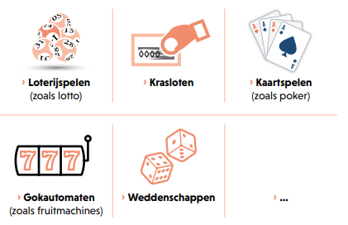
Wat is gokken?
Gokken of wedden is geld inzetten, met de kans om geld te winnen of te verliezen. De uitslag wordt bepaald door het toeval → ‘kansspelen’
Er zijn verschillende vormen van kansspelen:
  Gereguleerd aanbod
    Private aanbieders
    Nationale loterij
  Illegaal aanbod

Slide 6

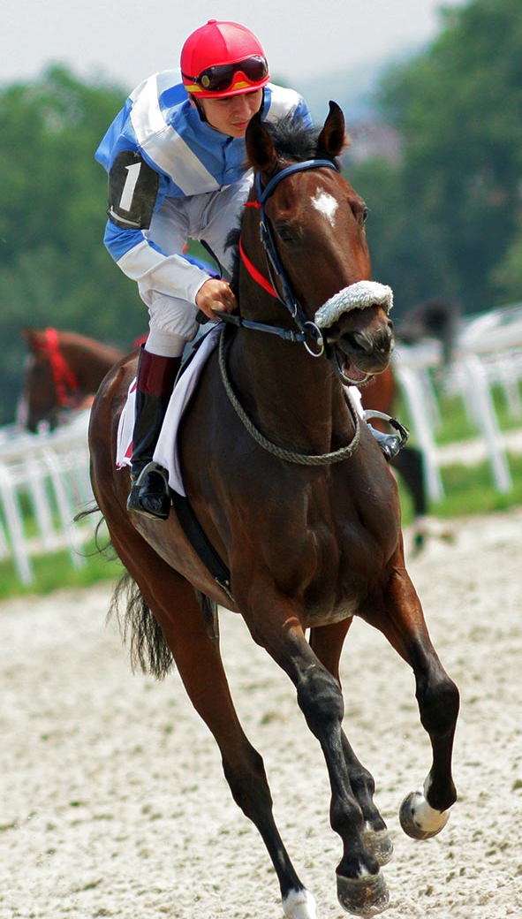
Waar kan je gokken?
casino
speelautomatenhal
café
wedkantoren
dagbladhandel
online
Notes:
Er is een divers aanbod aan kansspelen en kansspelinrichtingen in België. Kansspelinrichtingen zijn plaatsen waar één of meerdere kansspelen worden uitgebaat. Er zijn verschillende soorten kansspelinrichtingen:
In Casino’s kan je zowel tafelspelen als automatische kansspelen terugvinden, bv. de roulette, blackjack, kaartspelen, … Er worden ook vaak socio-culturele activiteiten georganiseerd, zoals voorstellingen, tentoonstellingen, congressen en horeca-activiteiten.
In speelautomatenhallen zijn uitsluitend automatische kansspelen toegelaten, waarop je onder meer poker en blackjack kan spelen. Maar tafelspelen zijn er dus niet te vinden.
In sommige cafés kan je onder andere bingo en one-ball spelen.
Ook buiten deze plaatsen kan je gokken. Denk maar aan de krasloten en loterijspelletjes in de dagbladhandels, of het wedden op paardenrennen.
Ten slotte hebben de opkomst en regulering van de online kansspelen en weddenschappen in 2010 het goklandschap sterk uitgebreid.

Slide 7
Enkele Vlaamse cijfers

Slide 8
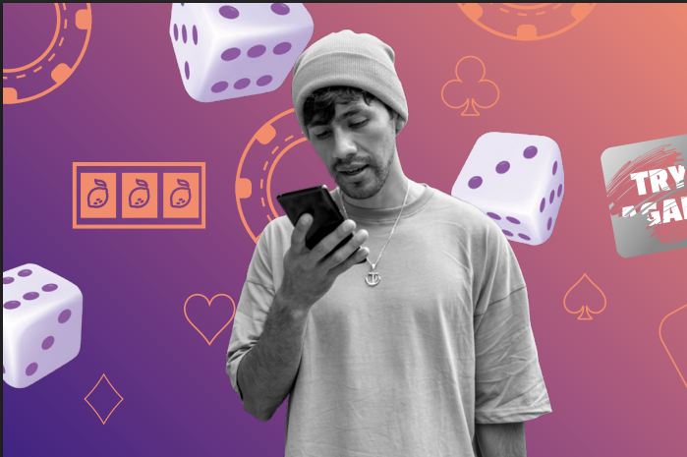
Hoeveel % van de Vlamingen (18j en ouder) speelden in 2023 minstens één keer een kans- en geldspel het afgelopen jaar?
A: 16%
B: 27%
C: 34%
Notes:
POLL
OPTIONEEL
C: 34%
Volgens de nieuwste Gezondheidsenquête 2023-2024 (Sciensano) gaf 34% van de volwassen Vlamingen (18-64 jaar) aan dat ze in de afgelopen 12 maanden minstens één keer een kans- of geldspel speelden

Slide 9
Hoeveel mensen ouder dan 15 jaar in België lopen een risico op gokproblemen (2023)?
A: 152 843
B: 253 910
C: 321 200
Notes:
POLL
OPTIONEEL
B: 253.910
Cijfer bevolkingsenquete Sciensano (2023)

Slide 10
Wat is riskant gokken? Wat is een gokstoornis?

Slide 11
Welk kansspel bevat de meest risicovolle elementen voor verslaving?
A: loterijspelen
B: wedden op de uitkomst van een voetbalwedstrijd
C: slots in (online) casino's
Notes:
POLL
C. Bevat veel risicovolle spelelementen; kort, snel uitkomst kennen en snel terug kunnen inzetten

Slide 12
Wat zijn risicofactoren om een gokprobleem te ontwikkelen?
Notes:
Mogelijke vraag ter inleiding van de volgende slide: Wat zijn volgens jullie risicofactoren om een gokprobleem te ontwikkelen?

Slide 13



Het MMM-model
Individuele factoren:
Leeftijd
Geslacht
Familiale, sociale, middelengerelateerde en psychiatrische problemen
…
MENS
MILIEU
middel
Omgevingsfactoren:
Directe omgeving/omstandigheden: beschikbaarheid, reclame…
Sociaal netwerk
Ruimere leefomgeving
Gokgedrag omgeving
…
Spelfactoren:
Karakteristieken (tijd tussen inzet en uitkomst, gevoel van controle, opwinding, online spelen…)
Notes:
Gokkers zijn geen homogene groep. Niet iedereen die gokt, ondervindt hier nadien problemen van of ontwikkelt een gokstoornis.
Verschillende risicofactoren maken wel dat bepaalde groepen meer risico lopen op problemen of een verslaving. We kunnen dit gaan toelichten aan de hand van het MMM-model.
Dit model is ook van toepassing op risicogebruik bij middelen.
Die risicofactoren van gokken worden onderverdeeld in drie groepen; een eerste risico’s in het spel (middel), in het individu (mens) en in de omgeving (milieu).
We delen de risicofactoren op binnen deze 3 luiken, maar uiteraard bevatten elk van hen ook beschermende factoren.
De ‘Mens’-factoren duiden op de individuele kenmerken van de persoon die gokt. Leeftijd is een eerste belangrijke factor. De prevalentie voor gokstoornissen ligt (binnen de internationale literatuur) hoger in de leeftijdsgroep 16-24 jaar. Personen met een gokstoornis geven ook aan op een jongere leeftijd te zijn beginnen gokken en meer familiale, sociale, middelengerelateerde en psychiatrische problemen te hebben dan niet-problematische gokkers. Mannen hebben veel vaker een gokprobleem dan vrouwen. De redenen hiervoor kunnen uiteenlopend zijn. Het kan dat vrouwen minder gediagnosticeerd worden dan mannen. Maar ook is een gokstoornis sterk gerelateerd aan impulscontrolestoornissen, wat vaker voorkomt bij mannen.
‘Middel’: De aantrekking van gokken zit deels ingebakken in hoe het spel wordt opgesteld. Inherent aan gokspelen zijn bepaalde karakteristieken die het spel mogelijk gevaarlijk en verslavend maken. De meest onderzochte dimensie van structurele karakteristieken is ‘tijd’
Zo hebben kansspelen waarbij er weinig tijd zit tussen inzet en uitkomst een groter verslavingspotentieel. Denk hierbij aan slots of ingamebetting bij sportweddenschappen. Daarnaast weten we ook dat hoe interactiever het spel, hoe meer men het gevoel krijgt controle te hebben. En hoe meer opwinding men ook ervaart tijdens het spel. De betrokkenheid van gokkers kan ook versterkt worden door een soort traject in het spel te steken. Bij winst gaat men verder in het traject en komt men dichter bij de jackpot.
Ook online spelen hebben een extra risico. Volgens de WHO (2017) heeft de groei van online gokken geleid tot een aanzienlijke toename van gokverslavingen.
Het ‘milieu’ omvat elementen binnen de directe omgeving en de omstandigheden waarin er gegokt wordt, het sociaal netwerk, zoals gezin en leeftijdsgenoten, en de ruimere leefomgeving. Het gokgedrag van ouders heeft ook een sterke invloed. Bij ouders die regelmatig gokken of zelf een gokstoornis hebben, hebben de kinderen ook vaker een gokstoornis.
Daarnaast zijn ook de beschikbaarheid van kansspelen en de aanwezigheid van reclame van kansspelen in de omgeving risicofactoren.
Iemand zijn gokgedrag wordt dus vanuit deze drie invalshoeken en hun onderlinge relatie bekeken. Of iemand al dan niet een probleem krijgt met gokken kan dus verklaard worden aan de hand van dit model. Dit wordt ook wel het MMM-model genoemd. Wil je hierover meer weten? Het MMM-model wordt uitgebreid besproken in de online vorming van VAD ‘De invloed van mens, middel en milieu op druggebruik en drugproblemen’.

Slide 14
Riskant
gokgedrag
WHO- ICD-11
FREQUENTIE
HOEVEELHEID TIJD
CONTEXT
VERWAARLOZEN
= een patroon van gokken dat het risico op lichamelijke of geestelijke gezondheidsschade voor het individu of voor anderen rond het individu aanzienlijk verhoogt.
RISICOVOL GEDRAG
ONGUNSTIGE GEVOLGEN
Notes:
Riskant gokken wordt door de WHO in de ICD-11 als volgt omschreven: een patroon van gokken dat het risico op lichamelijke of geestelijke gezondheidsschade voor het individu of voor anderen rond het individu aanzienlijk verhoogt. Men voldoet daarmee nog niet noodzakelijk aan de diagnostische vereisten voor een gokstoornis.
Het verhoogde risico kan het gevolg zijn van heel wat factoren:
de frequentie van gokken
de hoeveelheid tijd die aan deze activiteiten wordt besteed
de context van gokken
het verwaarlozen van andere activiteiten en prioriteiten
risicovol gedrag in verband met gokken
ongunstige gevolgen van gokken
Vaak gaat het om een combinatie van deze factoren.

Slide 15

Wat is een gokstoornis?
+4
DSM-5
Steeds meer geld
Rusteloos en prikkelbaar
Onsuccesvolle pogingen
Gepreoccupeerd
Gokken bij onlustgevoelens
Verliezen terugwinnen
Liegen
Relaties
Uitzichtloze financiële problemen
Notes:
Wat is een gokstoornis? – DSM-5
Gokverslaving is lange tijd als een impulscontroleprobleem gezien.
Sinds DSM-5, het classificatiesysteem van de psychiatrische aandoeningen, behoort de gokstoornis tot de verslavingen.
In de DSM-5, wordt gokken als een stoornis omschreven wanneer het aanhoudend gokgedrag leidt tot klinisch significante beperkingen of lijden. Dit wordt heel concreet gedefinieerd. De DSM-5 spreekt van een gokstoornis wanneer een persoon binnen de periode van één jaar voldoet aan 4 of meer van de volgende 9 kenmerken.
De persoon gokt met steeds meer geld.
De persoon is rusteloos en prikkelbaar wanneer hij of zij probeert te minderen of stoppen.
Hij of zij heeft meermaals zonder succes geprobeerd het gokken onder controle te krijgen
De gedachten worden continu beheerst door gokken.
De persoon gaat gokken wanneer hij of zij zich slecht voelt.
Hij of zij probeert verliezen terug te winnen.
Hij of zij liegt over de ernst van het gokgedrag.
Er zijn negatieve gevolgen voor relaties of gemiste carrièrekansen.
Hij of zij heeft vaak geld van anderen nodig om financiële problemen te verlichten.
De DSM-5 spreekt over een lichte gokstoornis als er aan vier of vijf criteria wordt voldaan. Bij een matige gokstoornis wordt er aan zes of zeven criteria voldaan. En bij een ernstige gokstoornis aan acht of negen criteria.
Gokproblemen hebben vaak een procesmatig verloop. We zien dat er, naast de gokstoornis, ook vaak andere psychische stoornissen voorkomen.

Slide 16
Neurobiologie

Slide 17
Werken gedragsverslavingen, zoals problematisch gokken, op vergelijkbare manier in op de hersenen dan middelengerelateerde stoornissen?
A: Waar
B: Niet waar
Notes:
A
Er zijn aanwijzingen dat gedragsverslavingen zoals gokken en gamen op een vergelijkbare manier het beloningsysteem in de hersenen ontregelen en activeren. Ze kunnen dus voor gelijkaardige problemen zorgen als middelengerelateerde stoornissen. Het verschil is wel dat er geen middel rechtstreeks inwerkt op de hersenen.

Slide 18
Gokstoornis: vorm van verslaving?
Middelenmisbruik
Voortdurend verlangen
Meer en langer gebruik
Duidelijke tolerantie
Onthoudingsverschijnselen
Mislukte stoppogingen
Interferentie met verplichtingen
Verwaarlozing activiteiten
Doorgaan met gebruik ondanks aantoonbare schade
Pathologisch Gokken
Preoccupatie met gokken
Verspeelt meer geld
Meer inzetten om zelfde effect
Rusteloos/Geïrriteerd bij niet spelen
Mislukte stoppogingen
Interferentie met verplichtingen
Opoffering activiteiten
Doorgaan met gebruik ondanks duidelijke problemen
Volgende dag terug om verlies goed te maken
Notes:
(Deze slide is om aan te tonen dat er veel parallellen zijn met middelenmisbruik.)
Een gokstoornis is inderdaad te beschouwen als een verslaving. We zien gelijkaardige symptomen, ook al wordt er geen psychoactieve stof gebruikt.
Herkenbaar zijn de craving, het voortdurend denken aan gokken, het meer en langer gokken dan men van plan was; de gewenning die ontstaat waardoor men meer geld gaat inzetten om nog dezelfde kick te krijgen en zelfs de ontwenningsverschijnselen als men niet kan gokken. De gokker wordt dan onrustig en prikkelbaar. Nochtans probeert hij om te stoppen maar dat blijkt zeer moeilijk.
Het gokken gaat zo een grote plaats in zijn leven innemen dat verplichtingen worden verwaarloosd ; professioneel en familiaal. Ook bestaat de kans dat andere bezigheden, sport, vrienden, culturele activiteiten en engagementen worden stopgezet.
En ondanks de problemen blijven doorgaan met dit nochtans destructieve gedrag is ook wat we bij andere verslavingen zien.
Specifiek voor gokken is wat men chasing noemt, het najagen van het verlies. ‘s Anderendaags opnieuw gaan gokken om te proberen het verlies van de vorige dag goed te maken.
We zien dus een gedrag dat gekenmerkt is door het verlies van controle, waarbij in toenemende mate prioriteit gegeven wordt aan het gokken ten nadele van andere activiteiten en het verderzetten van dit patroon ondanks de negatieve gevolgen.

Slide 19
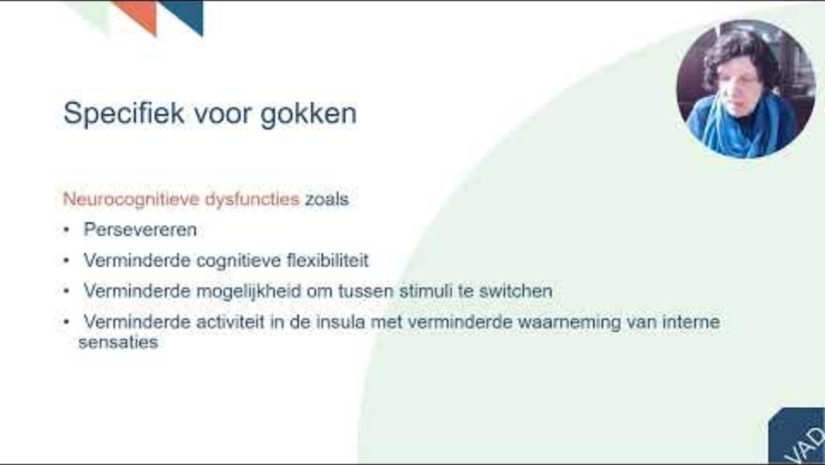
Hersenbanen betrokken in verslaving
Notes:
OPTIONEEL (min. 7:00 – min. 8:26): Kan ook mondeling verteld worden door de trainers. De info kan ook wat korter gebracht worden.
Hersenbanen betrokken bij verslaving => bekijk de video via deze link: https://youtu.be/O_-qGK7v78U?si=QV1it4Um_sy5CAX5&t=419
De kans dat er bij iemand een gokstoornis ontstaat heeft, zoals bij andere verslavingen, te maken met de omgeving, de aanwezigheid van gokproducten maar ook met de kwetsbaarheden van de persoon zelf.
Meerdere tweelingstudies hebben aangetoond dat er een significante genetische bijdrage is aan de ontwikkeling van een gokstoornis. De erfelijkheidsschattingen voor pathologisch gokken variëren, net zoals bij andere verslavingen trouwens, van ongeveer 35% tot 60%.
Specifieke erfelijke factoren hebben o.m. betrekking op de neurotransmitters, waarvan de hoeveelheid deels genetisch bepaald wordt. Voor deze genetische kwetsbaarheid voor verslaving (gedrags- en andere verslavingen) zijn een aantal specifieke genen geïdentificeerd die te maken hebben met de dopamineactiviteit in de hersenen.
Een aantal niet specifieke factoren kunnen mensen kwetsbaar maken om, eens in contact met kansspelen, de controle te verliezen. Een lage gevoeligheid voor beloningen bijvoorbeeld, wat te maken heeft met lage dopaminespiegels, is geassocieerd met een grotere kans op verslavingen, o.m. gokverslaving. Ook een verhoogd angstniveau en een impulsief temperament zijn ten dele erfelijk bepaald en vormen een risico. Een beperkte impulscontrole is een voorspeller voor het later ontstaan van gokproblemen.
In aanleg kunnen mensen minder empathisch vermogen hebben en/of minder introspectieve mogelijkheden of ze missen de vaardigheid om de eigen gevoelens te herkennen. Alexithymie, noemt men dat. Ook dit ziet men meer bij mensen met een gokverslaving.
Mensen met alexithymie of gevoelsblindheid kunnen het onderscheid tussen emoties en fysiologische ervaringen niet goed maken. Ze voelen hartkloppingen maar realiseren zich niet dat ze eigenlijk angstig zijn. Dit is een hinderpaal om het eigen gedrag te sturen.
Sommige factoren in het functioneren zijn wel aangeboren maar niet genetisch bepaald, zoals prenatale maternale stress. Als een vrouw tijdens de zwangerschap in een onveilige situatie verkeert (armoede, geweld) kan dit een blijvend effect hebben op de hersenfunctie van de baby. Een continu gevoel van onrust kan er het gevolg van zijn. Ook dit kan mensen kwetsbaar maken.
Ingrijpende levensgebeurtenissen zoals lichamelijke of psychische verwaarlozing, mishandeling of misbruik kunnen zo traumatiserend zijn dat men vergetelheid zoekt in roesmiddelen of verslaafd gedrag. Gokken kan een manier zijn om met akelige herinneringen en opgeslagen spanningen om te gaan.
Hechtingsproblemen kunnen mee aan de oorsprong liggen om te veel te gaan gokken. Nogal wat personen met een gokstoornis zouden eerder angstig-vermijdend gehecht zijn.
Een laag zelfbeeld komt relatief veel voor. Dit kan vooraf reeds aanwezig zijn en versterkt worden door het gokprobleem. En kansspelen zijn enorme bekrachtigers doordat ze continu de boodschap geven ‘goed bezig’, ‘bijna gewonnen’...
Of men uiteindelijk wint of verliest: de psychische ‘winst’ zit in het bezig zijn met gokken zelf. Gokken verlicht de last van zelfhaat en stelt de mensen in staat om deel te nemen aan een wereld van ingebeelde overwinningen, financieel succes en sociale acceptatie.
De wisselwerking met de gokactiviteit doet de kwetsbaarheid almaar toenemen. Hoe langer iemand gokt, hoe groter de schade maar ook hoe kleiner de weerstand wordt tegen opnieuw te gaan gokken.

Slide 20
Pathogenese: persoonsgebonden
Genetische aanleg (35 à 60%) vergelijkbaar met middelenverslaving
Specifieke factoren:
  Genen cf. dopamineactiviteit
Niet-specifieke factoren
  Lage gevoeligheid voor beloningen
  Verhoogd angstniveau
  Impulsiviteit
  Alexithymie
Niet-aangeboren factoren
  Trauma
  Hechting
  Laag zelfbeeld
Notes:
De kans dat er bij iemand een gokstoornis ontstaat heeft, zoals bij andere verslavingen, te maken met de omgeving, de aanwezigheid van gokproducten maar ook met de kwetsbaarheden van de persoon zelf.
Meerdere tweelingstudies hebben aangetoond dat er een significante genetische bijdrage is aan de ontwikkeling van een gokstoornis. De erfelijkheidsschattingen voor pathologisch gokken variëren, net zoals bij andere verslavingen trouwens, van ongeveer 35% tot 60%.
Een aantal niet specifieke factoren kunnen mensen kwetsbaar maken om, eens in contact met kansspelen, de controle te verliezen.
Een lage gevoeligheid voor beloningen bijvoorbeeld, wat te maken heeft met lage dopaminespiegels, is geassocieerd met een grotere kans op verslavingen, onder meer gokverslaving. Ook een verhoogd angstniveau en een impulsief temperament zijn deels erfelijk bepaald en vormen een risico. Een beperkte impulscontrole is een voorspeller voor het later ontstaan van gokproblemen.
In aanleg kunnen mensen minder empathisch vermogen hebben en/of minder introspectieve mogelijkheden of ze missen de vaardigheid om de eigen gevoelens te herkennen. Alexithymie, noemt men dat. Ook dit ziet men meer bij mensen met een gokverslaving.
Mensen met alexithymie of gevoelsblindheid kunnen het onderscheid tussen emoties en fysiologische ervaringen niet goed maken. Ze voelen hartkloppingen maar realiseren zich niet dat ze eigenlijk angstig zijn. Dit is een hinderpaal om het eigen gedrag te sturen.
Sommige factoren in het functioneren zijn wel aangeboren maar niet genetisch bepaald, zoals prenatale maternale stress. Als een vrouw tijdens de zwangerschap in een onveilige situatie verkeert (armoede, geweld) kan dit een blijvend effect hebben op de hersenfunctie van de baby. Een continu gevoel van onrust kan er het gevolg van zijn. Ook dit kan mensen kwetsbaar maken.
Ingrijpende levensgebeurtenissen zoals lichamelijke of psychische verwaarlozing, mishandeling of misbruik kunnen zo traumatiserend zijn dat men vergetelheid zoekt in roesmiddelen of verslaafd gedrag. Gokken kan een manier zijn om met akelige herinneringen en opgeslagen spanningen om te gaan.
Hechtingsproblemen kunnen mee aan de oorsprong liggen om te veel te gaan gokken. Een laag zelfbeeld komt relatief veel voor. Dit kan vooraf reeds aanwezig zijn en versterkt worden door het gokprobleem. Kansspelen zijn enorme bekrachtigers doordat ze continu de boodschap geven ‘goed bezig’, ‘bijna gewonnen’...
Of men uiteindelijk wint of verliest: de psychische ‘winst’ zit in het bezig zijn met gokken zelf.
Gokken verlicht de last van zelfhaat en stelt de mensen in staat om deel te nemen aan een wereld van ingebeelde overwinningen, financieel succes en sociale acceptatie.
De wisselwerking met de gokactiviteit doet de kwetsbaarheid almaar toenemen. Hoe langer iemand gokt, hoe groter de schade maar ook hoe kleiner de weerstand wordt tegen opnieuw te gaan gokken.

Slide 21
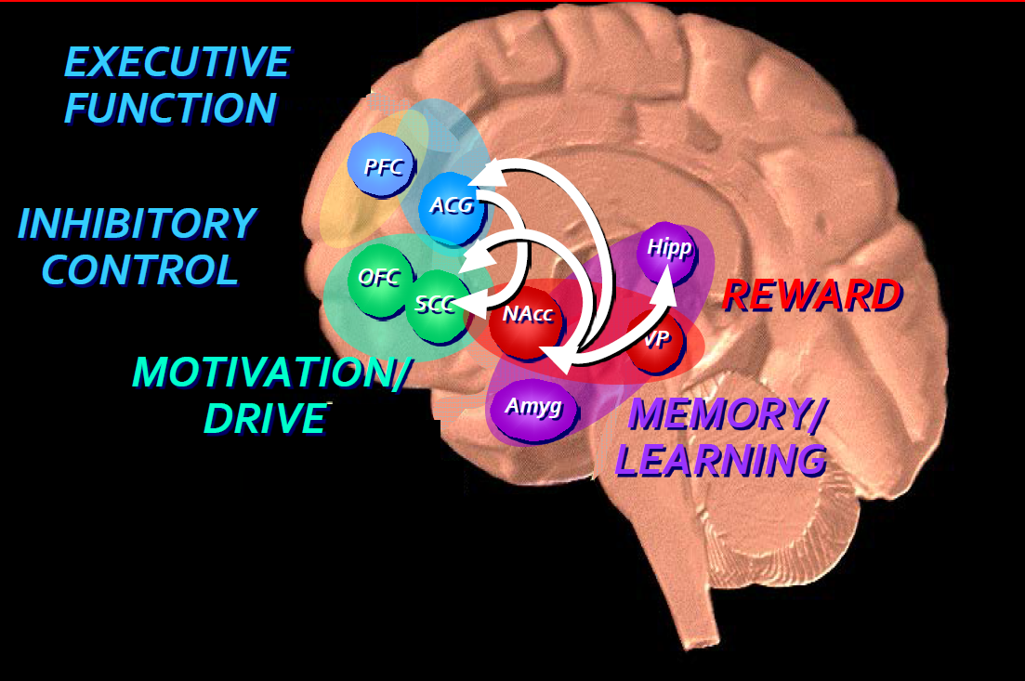
Hersenbanen betrokken in verslaving
Notes:
Neurologische verschijnselen die bij andere verslavingen bekend zijn, zien we ook bij gokken terugkomen.
Zo wordt ook het beloningssysteem geactiveerd en zien we een verzwakking van de activiteit van de prefrontale cortex vooral in gebieden die te maken hebben met:
impulscontrole
risico-inschatting
het vermogen om gedrag te stoppen
flexibel schakelen tussen stimuli
Bij gokken komt er in het beloningssysteem al dopamine vrij vóór het resultaat bekend is. Dit hangt samen met de spanning en verwachting van een mogelijke winst.
Zowel gezonde spelers als mensen met een gokstoornis krijgen meer dopamine bij winst, maar mensen met een gokstoornis hebben óók een verhoogde dopaminereactie bij verlies. Daardoor zijn ze minder gevoelig voor negatieve gevolgen en blijven ze sneller doorgokken.
Neurobiologie speelt dus een belangrijke rol bij gokproblemen. Door een sterkere behoefte aan opwinding en een minder gevoelig beloningssysteem zijn steeds krachtigere prikkels nodig. Tegelijk wordt het moeilijker om het gedrag te stoppen, waardoor de controle afneemt.

Slide 22
Specifiek voor gokken
Neurocognitieve dysfuncties zoals:
Persevereren
Verminderde cognitieve flexibiliteit
Verminderde mogelijkheid om tussen stimuli te switchen
Verminderde activiteit in de insula met verminderde waarneming van interne sensaties
Notes:
Specifiek bij gokken zien we een aantal typische kenmerken in het functioneren.
Persevereren:
Mensen blijven vastzitten in hetzelfde gedrag. Iemand kan uren aan dezelfde gokmachine blijven staan en steeds hetzelfde blijven doen, zelfs als het weinig oplevert.
Verminderde cognitieve flexibiliteit:
Ze kunnen zich minder gemakkelijk aanpassen of uit een bepaald patroon stappen. Hun denken en gedrag zijn dus wat rigider.
Moeilijk kunnen switchen tussen stimuli:
Het schakelen tussen verschillende prikkels, taken of gedachten verloopt trager. Daardoor blijven ze eerder hangen in één focuspunt, zoals gokken.
Verminderde activiteit in de insula:
Hierdoor herkennen mensen met een gokprobleem hun eigen gevoelens minder goed (alexithymie). Ze merken signalen van spanning of onrust minder op en kunnen zichzelf daardoor ook minder goed bijsturen.

Slide 23
Overtuigingen, denkfouten en bijgeloof
Gokkers misvatting: alsof de uitkomst samenhangt met de vorige
  Bv. ‘Het is al vijf keer rood geweest bij roulette, dus nu móét het wel zwart worden.’
Illusie van controle: toeval menen te beïnvloeden
  Bv. ‘Als ik zelf de nummers kies op mijn lottoformulier, heb ik meer kans om te winnen.’
Chasing en sunk cost fallacy: verlies niet aanvaarden en terug proberen te winnen.
  Bv. ‘Ik heb al 200 euro verloren, dus ik zet nu extra in om alles terug te winnen.’
Notes:
Mensen die gokken of gokproblemen ervaren hebben verschillende overtuigingen en denkfouten m.b.t. de kansspelen waar ze aan deelnemen.
Indien personen nog actief aan het gokken zijn, is het beter om deze denkfouten (nog) niet te trachten corrigeren. Dit zal op weerstand botsen.
Bij mensen die wel gestopt zijn, is het wel belangrijk om met de denkfouten aan de slag te gaan als terugvalpreventie.
Enkele belangrijke denkfouten zijn:
Gambler’s fallacy/ gokkers misvatting
de misvatting dat de uitkomst nu samenhangt met vorige uitkomsten. Dat bijvoorbeeld een gebeurtenis die in het verleden minder vaak is opgetreden, in de nabije toekomst meer zal optreden. Bij het opwerpen van een munt veronderstelt de gokker bijvoorbeeld dat de kans op 'kop' toeneemt wanneer een aantal keren achter elkaar 'munt' wordt gegooid.
Gokkers menen vaak, intuïtief dat er een patroon zit in de resultaten van een gokspel, bvb “als wit vaak gevallen is, zal nu zwart zal vallen”.
De nuchtere feiten zijn dat de voorgaande verliezen en het aantal pogingen op géén enkele manier van invloed zijn op de kans om te winnen bij een volgende poging. Men noemt dit “de onafhanke­lijkheid van spelrondes.”
Illusie van controle de illusie dat je invloed hebt door de manier waarop je de bal 'afschiet' bij een bingotoestel . De ‘duwknoppen’ bij slots bvb suggereren dat je als speler impact kan hebben. Terwijl het de ingebouwde toevals­generator is die bepaalt of het volgende spel verloren of gewonnen wordt. Deze illusies worden gevoed door hoe het kansspel is opgebouwd.
Slot-machines/ fruitautomaten en andere elektronische kansspelen zijn ontworpen om de illusie van controle te creëren. Hoewel ze binnenin allemaal gelijkaardige elektronica hebben, tonen ze een ander “gezicht” aan de speler via de buitenkant.
Gokkers gaan dan bvb Een machine observeren om cyclussen of patronen van winnen en verliezen te ontdekken.
- Een apparaat kiezen dat die dag weinig of veel gegeven heeft, alsof een machine “vol” of “leeg” kan zijn.
- De machine “testen” door eerst met kleine inzetten uit te proberen.
Sunk cost fallacy (ook ‘entrapment’ or ‘losses chasing’)
Een bekend fenomeen is ‘chasing’, waarbij gokkers hun groeiend verlies willen compenseren door opnieuw te gokken, vaak met grotere inzetten. Ze jagen zo hun verlies na. Zowat iedereen met een gokstoornis wil snel opnieuw gokken om te proberen het verlies goed te maken. Zij leven met het idee dat ze tijd en geld te moeten blijven investeren omdat ze reeds te veel geïnvesteerd hebben.
Terugkijkend formuleren veel probleemgokkers dat dit het moment is waarop het is misgelopen. Wie terug gaat gokken om verlies goed te maken, hangt al vast aan het kansspel. Foutieve winstverwachtingen maken de situatie steeds erger. Men is uit het oog verloren dat het een kansspel betreft en geen geldautomaat.
Andere denkfouten:
Near–miss fallacy
Dicht bij succes komen = zet aan tot een volgende poging. Als de fruitautomaten twee dezelfde vruchten tonen en een klein beetje van een derde, geeft dat het gevoel dat het een volgende keer zal lukken.
Over-confidence
Het brein probeert info te halen uit omgeving om in te schatten/te voorspellen, en is niet steeds bewust of info relevant is om juist te voorspellen. De mens heeft nu eenmaal geleerd dat kennis en ervaring wijzer maakt. De waarheid is echter dat onze observatie van de kansspelen ons alleen dingen suggereren die er niet zijn: alle strategieën zijn compleet zinloos. Bij kansspelen zijn we niets met onze ervaring of kennis van vorige spelbeurten!

Slide 24
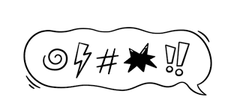
Verdikke, nu heeft hij weer alles opgesoupeerd!
Notes:
Herkenbaar? ;-)

Slide 25

GEWOONTES ZIJN MOEILIJK TE DOORBREKEN
Controle over verslavingsgedrag is niet vanzelfsprekend
Gewoontes zijn automatismen
Die zijn moeilijk te doorbreken
Verslaving is deels een automatisme
Vaak met terugval in oude gewoontes
Weinig begrip voor terugval
  Familie, partner, …
  Boos op jezelf
Hoe werkt gewoontegedrag?
Notes:
Introductie in gewoontegedrag en verslaving als gewoontegedrag;
Wie probeert om alcohol- of druggebruik of ander verslavingsgedrag onder controle te krijgen, merkt al gauw dat dat niet vanzelfsprekend is. Ook al heb je goede voornemens gemaakt, je kan ze niet altijd waarmaken. Je verzeilt snel terug in je oude gewoontes. Die ervaring is heel frustrerend voor iemand die aan zijn gebruik wil werken. Begrijpen hoe gedrag tot stand komt en een gewoonte wordt, kan cliënten sterker maken. Het kan hen helpen om vol te houden en zich niet te laten ontmoedigen door herval.
Het psycho-educatief werkboekje “Waarom is een verslaving zo moeilijk te doorbreken?? Twee systemen in één hoofd.” kan hier een hulpmiddel bij zijn. De basis is het zogenaamde dualeprocesmodel, dat uitlegt dat ons gedrag niet enkel door bewuste beslissingen aangestuurd wordt, maar vaak ook door automatismen. Door deze systemen uit te leggen, maakt het werkboekje cliënten duidelijk hoe gewoontegedrag en verslaving tot stand komen. Het helpt ook om te begrijpen waarom gedragsverandering niet zo eenvoudig is. TIP Het boekje kan ook gebruikt worden om de omgeving van cliënten met een verslavingsproblematiek hier meer inzicht in te geven.

Slide 26
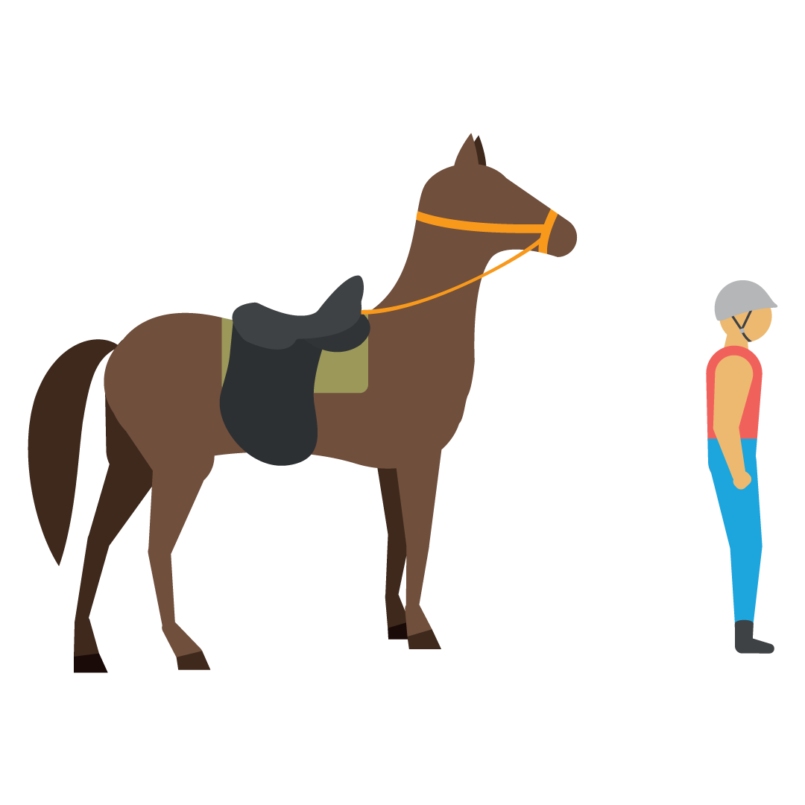

WAT STUURT ONS GEDRAG?
METAFOOR
PAARD
Krachtig en snel
Handelt zonder nadenken
Reageert meteen
Moeilijk (bewust) te stoppen
Door eerdere ervaringen
RUITER
Plannen en ideeën
Traag en kost moeite
Ruiter kan maar één ding tegelijk
Ruiter kan paard onder controle houden
PAARD EN RUITER HEBBEN ELKAAR NODIG
AUTOMATISCH
BEWUST
Bron: Waarom is een verslaving moeilijk te doorbreken?
Notes:
Wat stuurt ons gedrag?
Ons gedrag komt tot stand door een samenspel van 2 systemen: een automatisch en een bewust systeem. In een metafoor kan je dit voorstellen door een paard en een ruiter, waarbij het paard symbool staat voor het automatische systeem en de ruiter voor het bewuste systeem. Het paard is krachtig, snel… en de ruiter stuurt het paard op basis van plannen en ideeën. Dit gaat bewust, traag… Paard en ruiter hebben elkaar nodig. Het automatische systeem wordt aangedreven door 3 automatismen: automatische aandacht, automatische geheugenlinken en automatisch gedrag.

Slide 27
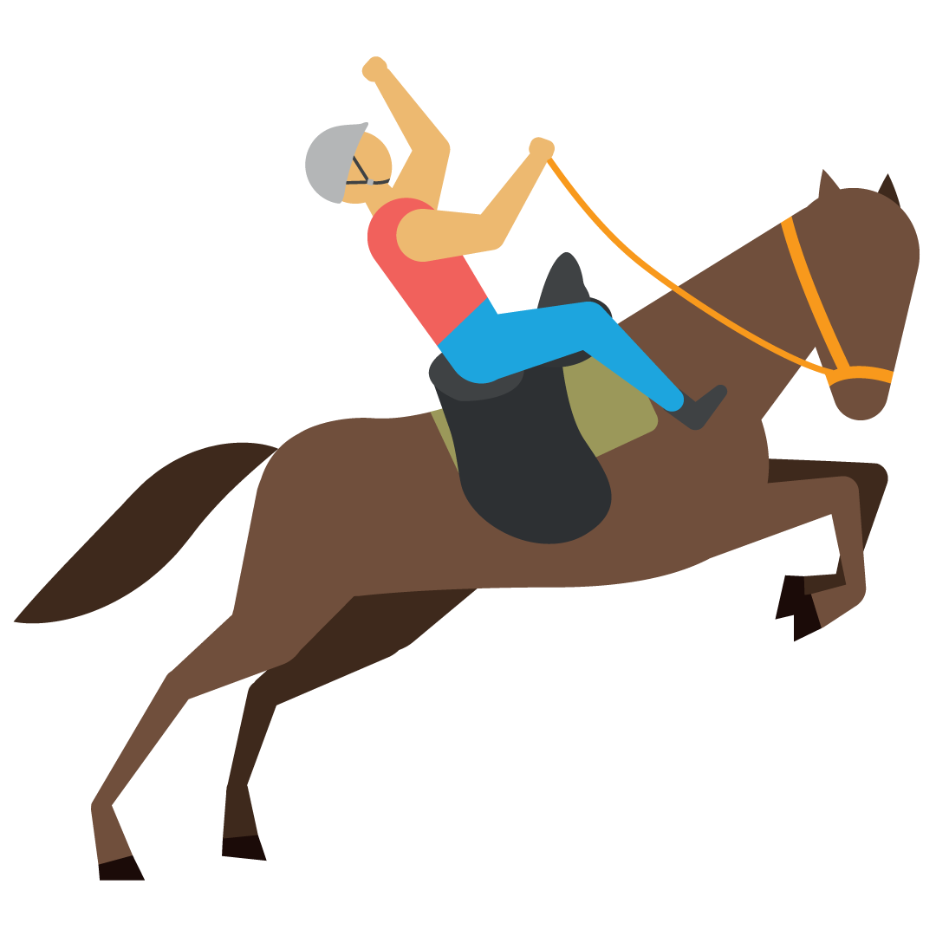
VERSLAVING/GOKSTOORNIS
HET PAARD OP HOL
VERSLAVING/GOKSTOORNIS =
ook AUTOMATISCH GEDRAG
Bij langdurig gokken wordt het gedrag een sterke gewoonte
De controle wordt zwakker
Gaandeweg wordt ‘het gokken’ meer en meer aangestuurd door het paard. De ruiter wordt zwakker.
TEM HET PAARD en VERSTERK DE RUITER
Word je bewust van jouw automatismen en bouw hindernissen in
Notes:
2) Link met verslaving: Paard op hol
Ook van verslaving of hier een gokstoornis kan je zeggen dat het een automatisch gedrag is geworden. Door de sterke variabele bekrachtiging raakt het beloningssysteem ontregeld en het controlemechanisme verstoord. Het gokken wordt een sterke gewoonte - Het gokken wordt meer aangestuurd door het paard dan door de ruiter. De controle op het gokken (en dus de ruiter) verzwakt = paard op hol.
Ook hier spelen 3 automatismen die het paard aansturen:
Automatische aandacht: overmatige gokkers zijn in gedachten continu met het gokspel bezig – Bv: hebben altijd alle dagbladhandelaars/dagshops gezien wanneer ze door de stad rijden
Automatische geheugenlinken: overmatige gokkers associëren bepaalde gevoelens aan het gokken – bv. voetbal en gokken, stress en gokken, geld en gokken
Automatisch gedrag: overmatige gokkers krijgen een sterke, automatische neiging om dingen op te zoeken die met gokken te maken hebben – bv. Instagram checken en automatisch doorscrollen naar goksites
3 mechanismen zijn erg moeilijk tegen te houden: alle aandacht wordt naar het gokken toegezogen, gokken wordt soms bijna automatisch in gang gezet en het gokken heeft sterke geheugenlinken aan het (bijna) winnen gemaakt – daarom is het zeer belangrijk hier vooraf op te anticiperen.
Hoe kan je het paard temmen en de ruiter versterken?
Je aandacht scherp houden
Je automatismen leren kennen
Je bewust worden van spanningen
Hulpmiddelen inschakelen
Gok nooit met huishoudgeld of geld dat ergens anders voor bedoeld is → In de context van financiële HVL is het aspect geld dubbel beladen voor iemand met gokproblemen. Schakel dus hulpmiddelen in: zorg dat het huishoudgeld gevrijwaard wordt (supermarktcheques? Geld aan partner?), schakel softwarehulpmiddelen in(*), ontzeg de toegang (persoon sluit zichzelf uit, eventueel sluit er een belanghebbende mee iemand uit = dubbele bescherming)
Toegangsverbod / softwarehulpmiddelen
* Als je gokt via internet
Gokken via internet kan je erg 'meeslepen', omdat je het thuis kan doen en er geen 'sociale controle' is. Je speelt langer dan je jezelf voornam, maar ook de waarde van het geld dat je uitgeeft dringt minder tot je door (want je gebruikt immers een bankkaart).
Er is ook software waarmee je de internettoegang voor bepaalde websites kan beperken. Dit komt later in deze presentatie nog aan bod.

Slide 28
Wat kan je doen als welzijnswerker?
03

Slide 29
“Niemand heeft mij in 10 jaar tijd ooit gevraagd of ik een probleem had met gokken.”
Dirk De Troy, Ervaringsdeskundige
vlaamsbrabant@zelfhulpgokken.be
coach bij 2KRACHT
Notes:
Optioneel: bevragen aan deelnemers ‘Wat denken jullie van deze quote?’ Deze quote is een aanknopingspunt om het te hebben over schaamte, ontkenning en de treatment gap van 6% te benoemen. Dirk is in zijn jarenlange verslaving verschillende keren bij hulpverleners geweest met andere klachten dan zijn gokprobleem.
Een gokstoornis kent vaak een grillig, fluctuerend en chronisch verloop, waarbij hulp zoeken voor velen een fundamentele stap is in het herstelproces.
Desondanks is er slechts een kleine minderheid, minder dan 6% van de probleemgokkers, die bij de hulpverlening aanklopt (Rosenberg & Feder, 2014).
Deze behandelkloof is te wijten aan
drempels die personen die problematisch gokken ervaren; bv. het groot stigma en zelfstigma dat kleeft aan gokstoornissen. Men associeert het snel als onbetrouwbaarheid en roekeloosheid. Nog meer dan bij alcohol en drugs heerst er onwetendheid en onbegrip.
vermoedelijk ook de beperkte specifieke hulpverleningsmogelijkheden in Vlaanderen aan de basis van de behandelkloof.
de sterke aanwezigheid van comorbiditeit. Mensen die lijden aan een gokstoornis zoeken misschien wel eerder hulp voor de ernaast bestaande (psychiatrische) stoornis, dan voor het gokprobleem zelf. Dit heeft echter consequenties voor de behandeling en maakt dat personen die problematisch gokken in de registratie binnen de hulpverlening onder de radar blijven. Door de kleine aantallen personen die gokken binnen de hulpverlening, is ook onderzoek beperkt en groeit expertise hierrond slechts gestaag aan.
De stap naar hulp is voor personen die gokken dus een enorme stap.

Slide 30
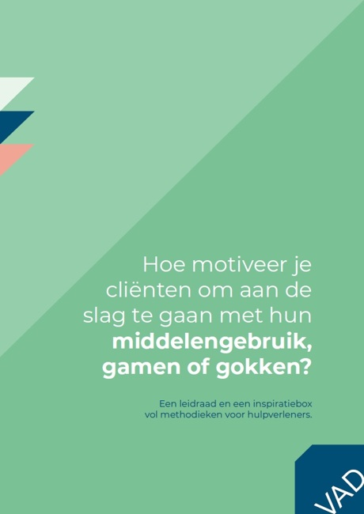
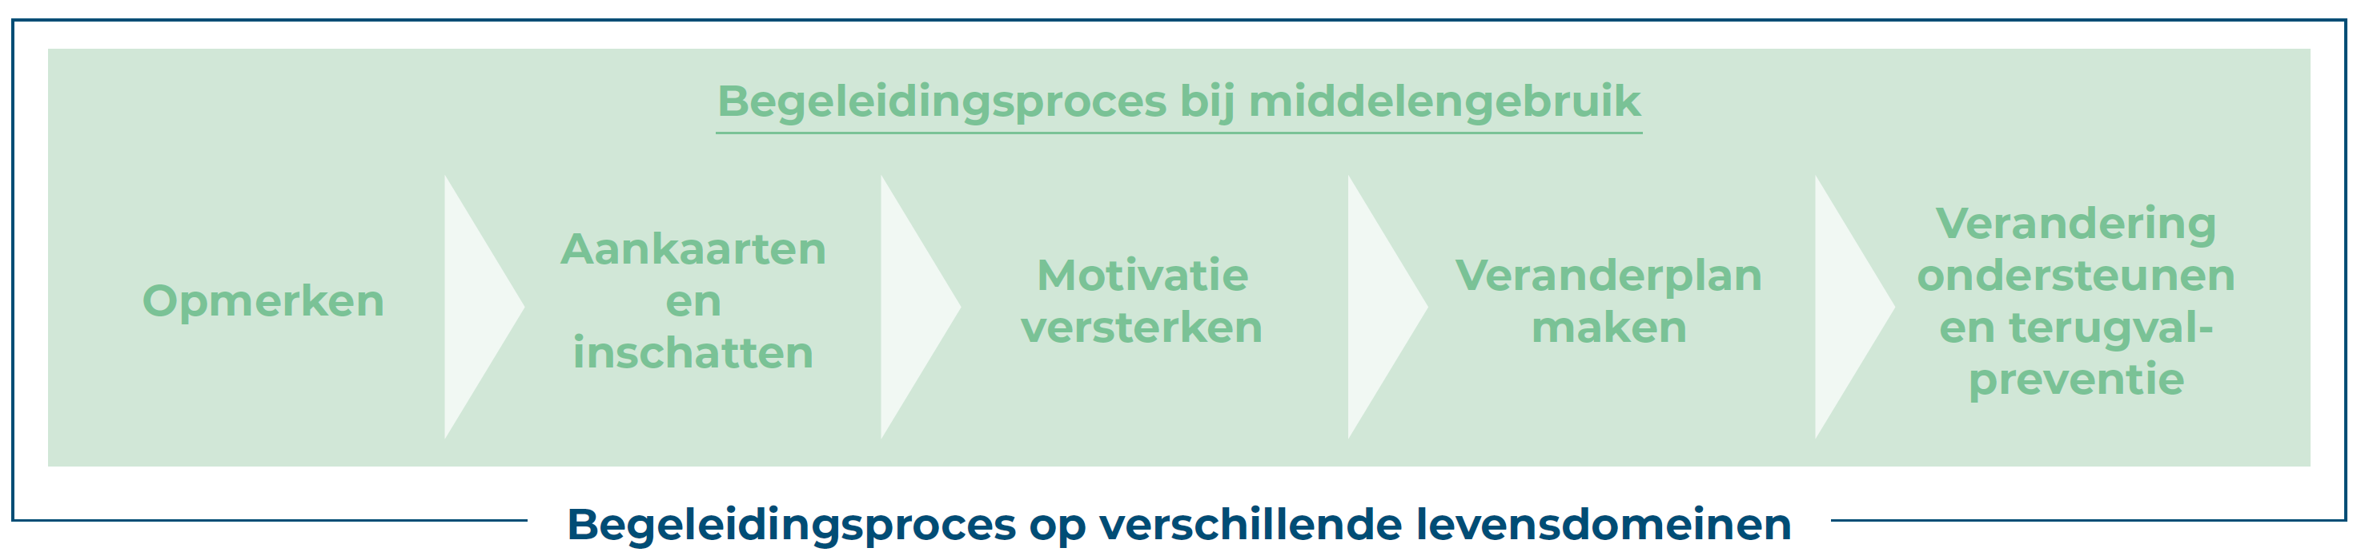
Begeleiding
Notes:
Een begeleiding rond (mogelijk) problematisch middelengebruik, gamen of gokken is een proces. We kunnen er verschillende stappen in onderscheiden, die op elkaar voortbouwen.
het opmerken van signalen van riskant of problematisch middelengebruik, gamen of gokken.
Je kaart deze signalen aan. Vervolgens maak je, samen met de cliënt, een ernstinschatting: wat gebruikt hij of speelt hij, hoe vaak, hoeveel, wat is de impact op zijn dagelijks leven…
versterk je de eigen motivatie van de cliënt om zijn gebruik, game- of gokgedrag te veranderen.
Je tracht het belang van de verandering voor de cliënt te vergroten
en tegelijk zijn vertrouwen om te kunnen veranderen te versterken.
Als je aanvoelt dat de cliënt klaar is om te veranderen, ga je samen een veranderplan opstellen met een concreet veranderdoel en haalbare stappen ernaartoe.
Verandering betekent niet noodzakelijk stoppen. Iemand kan er ook voor kiezen te minderen of de risico’s te beperken.
Om zijn veranderplan in de praktijk te brengen, heeft de cliënt meestal verdere ondersteuning nodig bv. sociale vaardigheidstraining. Een belangrijk aspect van deze ondersteuning is terugvalpreventie. Dit is zeer beperkt uitgewerkt in de leidraad, niet bedoeling alle aspecten van een behandeling bij verslavingsproblemen te omvatten! Focus op het motiveren
Opmerken
Soms weet je vanuit de hulpvraag van de cliënt of de informatie van een doorverwijzer al of een problematisch gokt. Bij andere cliënten wordt dit duidelijk bij de intake- of verkenningsfase, doordat je standaard een aantal vragen stelt, bijvoorbeeld aan de hand van een kort screeningsinstrument. Zo kan je riskant gokken al bij de start van een traject opmerken.
Maar ook tijdens lopende begeleidingstrajecten is het belangrijk om alert te blijven voor mogelijke problemen met gokken. Cliënten kunnen beginnen gokken of dit kan toenemen. Je kan zelf signalen opmerken of collega’s, doorverwijzers, familieleden, andere cliënten … kunnen zaken signaleren. Tijdig opmerken dat een cliënt gokt, is van belang om risico’s in een vroeg stadium in te schatten.
Aankaarten
Wanneer je signalen opgemerkt hebt en riskant of problematisch gokken vermoedt, is een eerste stap het bespreekbaar maken met de cliënt. Het is belangrijk cliënten aan te spreken bij een vermoeden en niet af te wachten tot je zekerheid hebt. Hoe vroeger je optreedt, hoe groter de kans op herstel. Bij een beginnende problematiek heb je ook zelf nog meer handelingsmogelijkheden.
Het aankaarten doe je vanuit een bezorgdheid om het welzijn van de cliënt. Vaak is het voldoende om te benoemen welke signalen je hebt opgevangen en aan te geven dat je je zorgen maakt, om in gesprek te gaan. Je kan ook gebruik maken van een meer uitgewerkte gespreksmethodiek.
Het belangrijkste is de houding waarmee je dit gesprek aangaat. Als de cliënt zich als persoon aanvaard en zich niet veroordeeld voelt, zal hij meer open staan voor je vragen en open zijn over zijn gebruik. Op die manier geef je de cliënt ook het signaal dat hij bij jou terecht kan met vragen of bekommernissen zonder veroordeeld te worden.

Slide 31


OpmERKEN
Prikkelbaar, agressief gedrag
!
!
Geld-issues
Hoge mate van stress: slaap-
Proble-men…
Stemmings-
Schommelingen/-problemen, concentratie-
problemen
Verwaarlozing familiale, sociale, professionele verplichtingen
Isolement
Zelfhandhaving - identiteit
Notes:
Hoe vroeger men optreedt in het proces van de ontwikkeling van een gokstoornis, hoe groter de kans op herstel. De betrokkene kan op dat moment nog zelf keuzes maken over zijn gedrag. Eenmaal er sprake is van een stoornis, wordt dat moeilijker. De relatie met de directe omgeving is in het beginstadium van de problematiek ook nog niet overmatig verstoord. Zo kunnen de partner, ouders, vrienden en andere naasten in het verdere verloop een ondersteunende en beschermende rol spelen.
Gezien gokproblemen vaak lang verborgen blijven, is het belangrijk dat signalen vroegtijdig opgepikt worden.
Vaak zijn er vage symptomen. Personen die gokken zullen problemen lang verborgen houden.
De ernst van het probleem is vaak al heel groot wanneer het uitkomt, er is op dat moment een hoge mate van hopeloosheid.
Het is dus van groot belang om signalen die in de richting van gokproblemen wijzen snel te herkennen.
Mogelijke signalen zijn:
• Veel met geld bezig zijn of geld lenen van vrienden, vaak in geldnood zijn
• Prikkelbaarheid, agressief gedrag, stemmingsschommelingen (symptomen van hoge stress)
• Depresssieve klachten en suïcidaliteit
• Verwaarlozing van familiale verplichtingen, hobby’s en interesses, werk- en schoolverzuim
• Verminderde concentratie
• Verdwijnen in isolement, geen interesse meer hebben in sociale contacten, enkel de ‘gokvrienden’ tellen nog
• Gokken gebruiken als een manier van zelfhandhaving, een middel om ‘iemand’ te zijn
Vroegtijdige detectie van riskant of problematisch gokgedrag is de basis waarop verdere interventies kunnen bouwen.

Slide 32
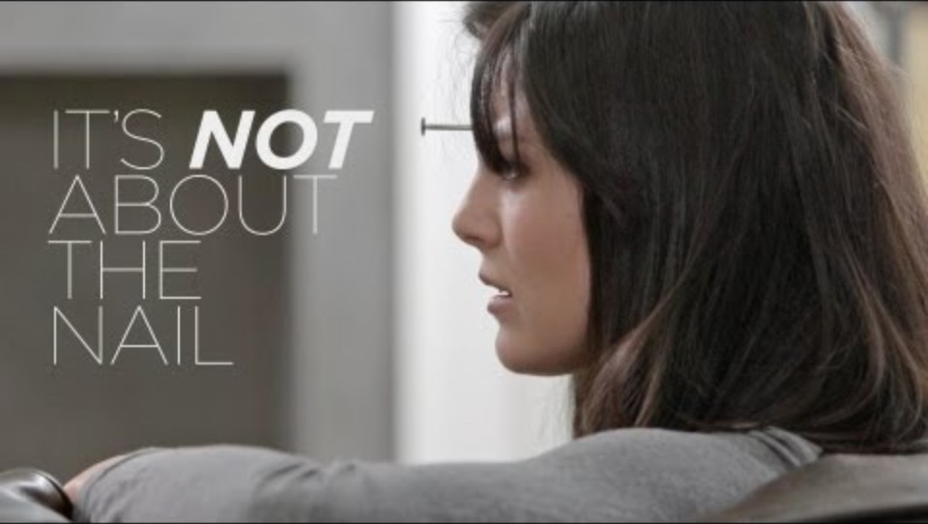
Notes:
It's Not About The Nail

Slide 33
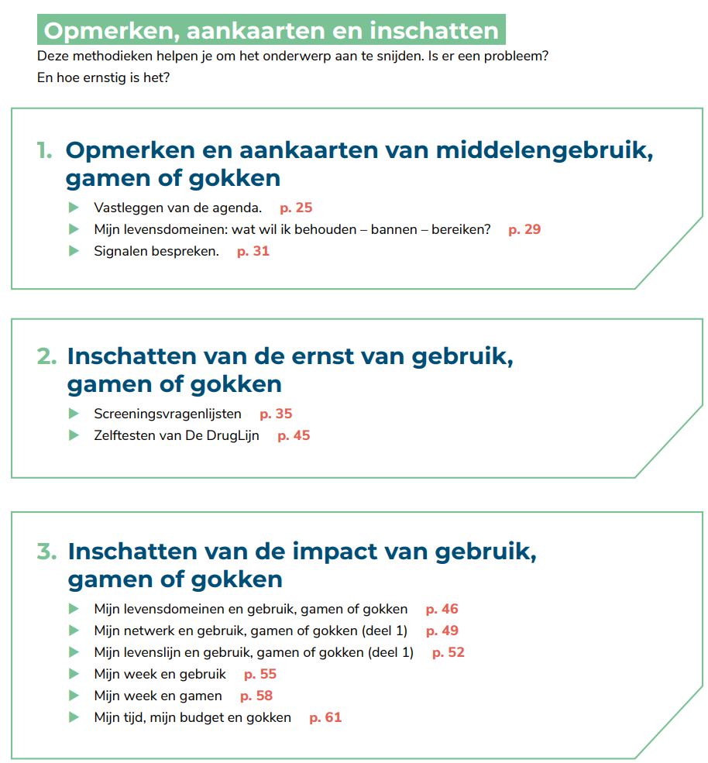
Notes:
In de inspiratiegids vind je nog meer kant-en-klare gespreksmethodieken om gokken op te merken, aan te kaarten en de ernst ervan in te schatten.
Zeker verwijzen naar de methodiek ‘mijn tijd, mijn budget en gokken’ als het gaat over welzijnswerkers die werken rond budgetbeheer en schuldbemiddeling.

Slide 34
Hoe maak jij gokken bespreekbaar bij je cliënten?
Notes:
Vraag stellen in de chat.
Chat bom: antwoord typen in de chat, maar nog niet op enter duwen. Aftellen en op 0 iedereen op enter laten drukken.

Slide 35
Aankaarten (signalen bespreken)
Vraag
Geef
Vraag
Toestemming
Signalen
Reactie
“Mag ik iets zeggen waar ik me zorgen over maak?”
“De laatste tijd reageer je nogal prikkelbaar. Ik merk ook dat je veel over gokken praat.”
“Is alles ok?”
“Ben ik de eerste die dat opmerkt?”
“…”
Notes:
Zie ook gesprekstips in methodiek “signalen bespreken”.

Slide 36
Aankaarten (signalen bespreken)
Wat doe je beter niet:
Stigmatiseren
Delen van jouw persoonlijke ervaringen
Zonder toestemming externe partners betrekken
Waar kan je op botsen:
Ontkenning of minimalisering
Niet de gehoopte reactie
Notes:
OPTIONEEL: info die voor welzijnswerkers waarschijnlijk vanzelfsprekend is

Slide 37
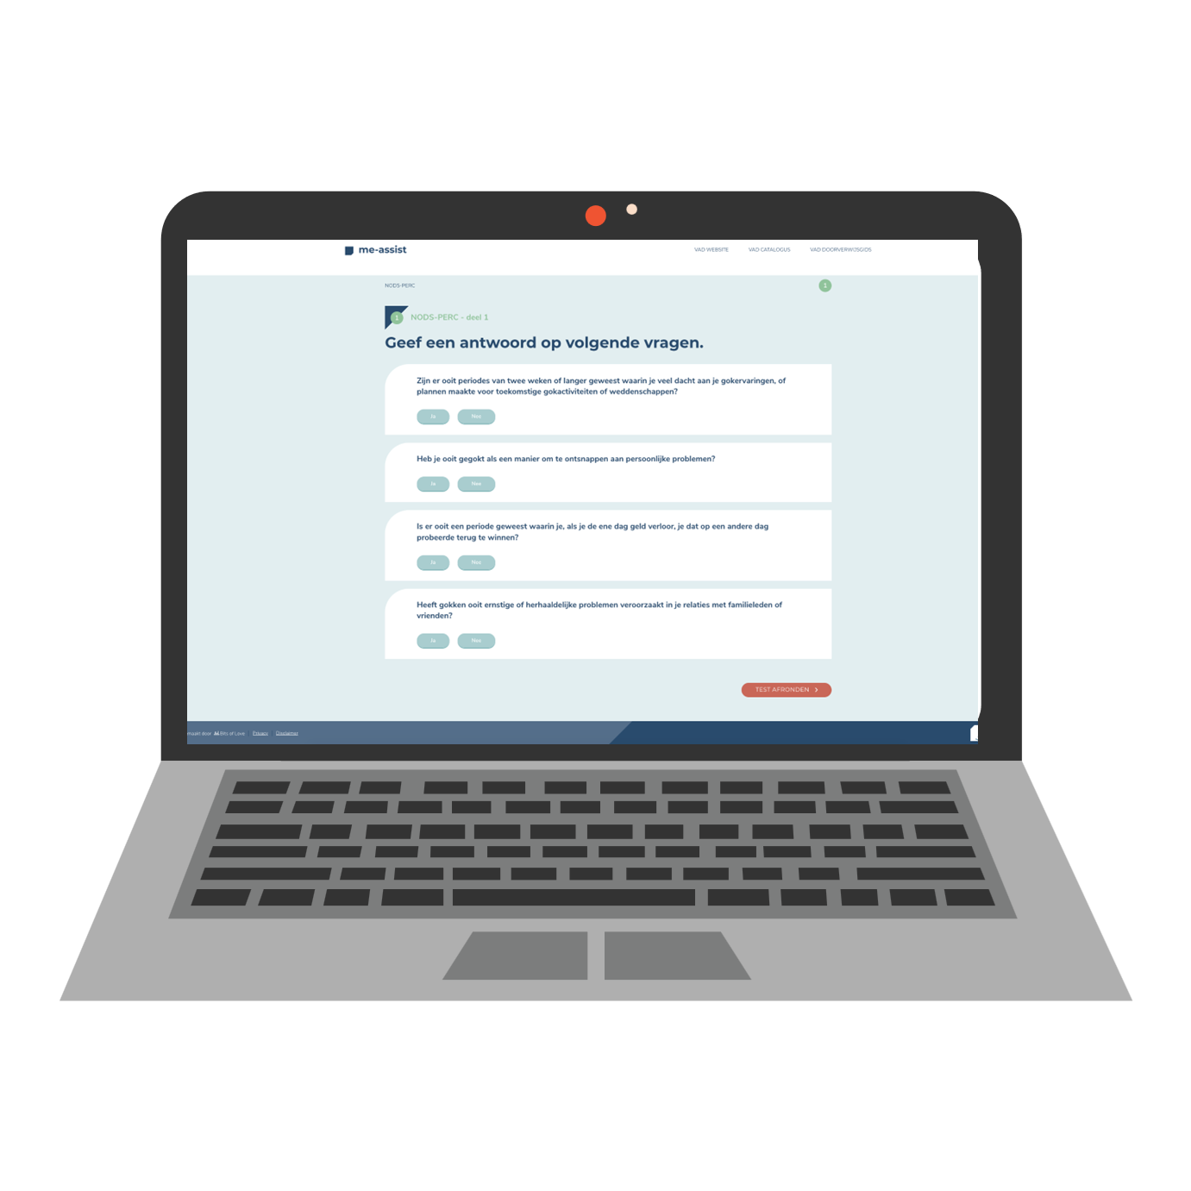
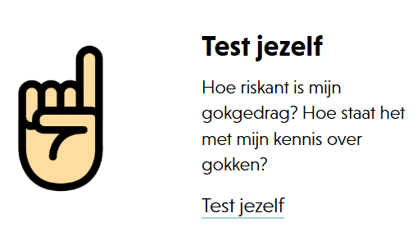
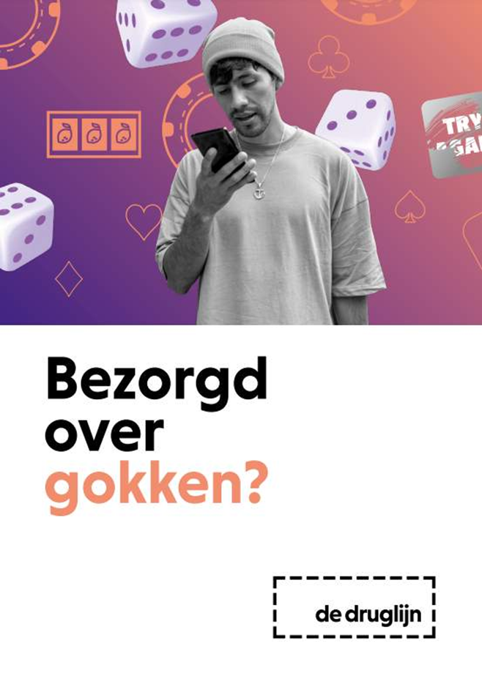
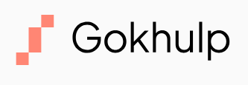
Ernst inschatten
Vragenlijsten en screeningsinstrumenten
Zelftest Druglijn
Zelftest folder
NODS-PERC
Zelftest Gokhulp
Notes:
Zie ook gesprekstips in methodiek “signalen bespreken”.

Slide 38
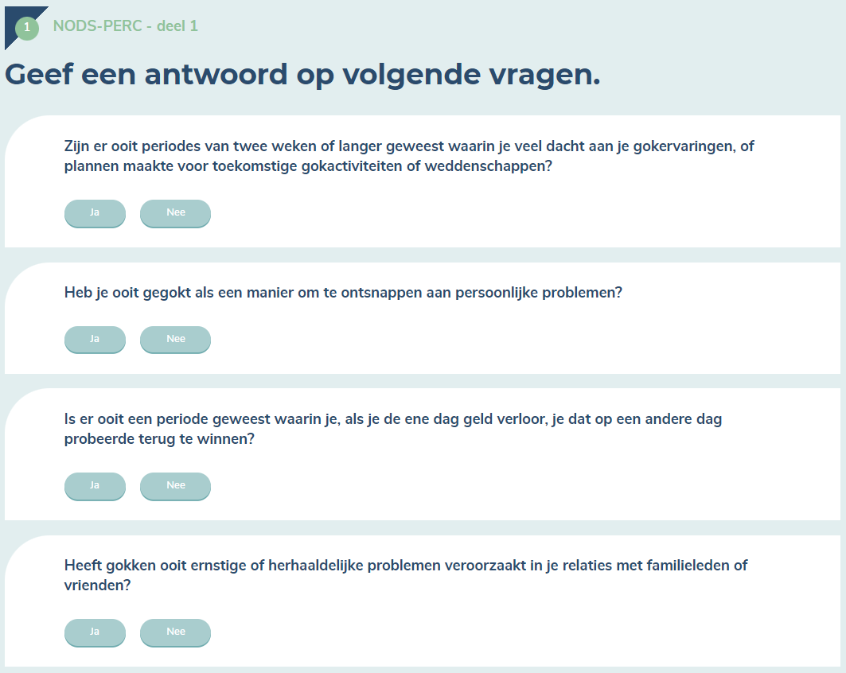
NODS-PERC
Gratis beschikbaar op www.me-assist.com
Korte vragenlijst: 4 vragen
Peilt naar riskant als problematisch gokken
Voor + 18 jarigen
Internationaal gevalideerd
Notes:
Het gebruik van een gevalideerde vragenlijst is het beste hulpmiddel om een mogelijke stoornis zo vroeg mogelijk op te sporen. Internationaal werden er heel wat vragenlijsten ontwikkeld.
VAD vertaalde in 2021 de NODS-PERC, zodat we ook in België een kort screeningsinstrument hebben om een mogelijke gokstoornis zo vroeg mogelijk op te sporen. Hulpverleners en welzijnswerkers kunnen snel en gemakkelijk via de website me-ASSIST, een indicatie krijgen van zowel riskant als problematisch gokken.
(De me-assist helpt jou als hulpverlener om met de cliënt het gesprek aan te gaan over alcohol, andere drugs, psychoactieve medicatie of gokken. Verschillende screeningsinstrumenten helpen je om middelengebruik te detecteren en de ernst in te schatten. Stel je cliënt de vragen die op het scherm verschijnen en duid de antwoorden aan. De me-assist maakt op basis van die antwoorden een risico-inschatting. Samen met het resultaat, krijg je ook houvast voor een korte interventie op maat van je cliënt).
Screening introduceren (motiverende stijl):
Bij de introductie van de screening licht je kort toe wat de motivatie voor afname is. Wanneer iedereen gescreend wordt, is het een onderdeel van de normale manier van
werken. Wanneer je naar aanleiding van bepaalde signalen of risicofactoren wil screenen, benoem dan duidelijk en concreet wat deze signalen en risicofactoren zijn.
Zorg voor een veilig kader. Dit kan je doen door de toestemming van je patiënt te vragen om de vragenlijst af te nemen. En ook door helder te zijn over het doel van de screening en waarvoor de resultaten gebruikt worden. Hierbij kan je de volgende zaken nog benadrukken:
De vragenlijst is enkel een hulpmiddel om, samen met de patiënt, een beter beeld te krijgen van zijn situatie.
De resultaten zijn vertrouwelijk en worden enkel gebruikt om de patiënt verder te ondersteunen en te begeleiden. Niet om bepaalde hulpverlening uit te sluiten, op te leggen of om hem te sanctioneren.
De resultaten kunnen de patiënt een beter zicht geven op zijn eigen gebruik en de eraan verbonden risico’s.
Zo verhoog je de kans dat de patiënt zo eerlijk mogelijk antwoord.

Slide 39
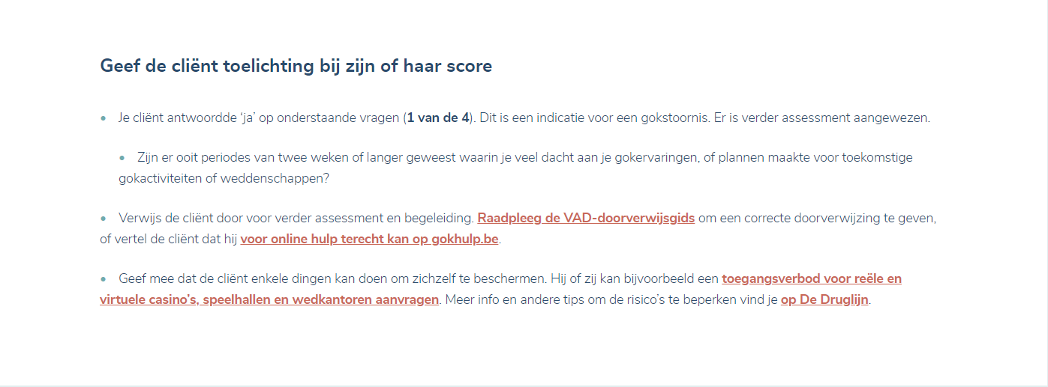
Indicatie voor een gokstoornis?
Notes:
Bovenstaande slide kort bespreken/tonen
Resultaat screening bespreken (motiverende stijl):
Tips om het resultaat van de screening te bespreken in een motiverende gespreksstijl:
Vraag de cliënt eerst of hij geïnteresseerd is in de resultaten. Deze vraag creëert een opening voor de feedback. De cliënt kan kiezen wat er verder gebeurt en de weerstand vermindert. Een positief antwoord geeft je de toelating om de risico’s van het gokken te bespreken. Meestal zullen cliënten hierop in willen gaan. Respecteer de keuze van de cliënt als hij dit niet wil, en geef aan dat hij het thema later kan bespreken. Bv. Vind je het ok om samen het resultaat van de vragenlijst te bespreken? => Zo laat de keuze aan de cliënt en bevestig je hun autonomie
Geef dan info op maat. Licht toe wat de scores van de cliënt betekenen.
Vraag naar de mening van je cliënt over het resultaat. Bv. Wat vind je van deze score? In welke maakt deze score je ongerust? => door te vragen naar je cliënt zijn mening over de score krijg je een zicht op in welke mate de cliënt zich zorgen maakt over zijn eigen gokgedrag. Indien er bezorgdheid is, vraag dan verder door waar ze zich bezorgd over maken / welke nadelen zij aan het gokken ervaren. Je nodigt de cliënt op die manier uit om zelf conclusies te trekken.
Adviezen ter zelfbescherming komen later nog aan bod.

Slide 40
Begeleiding
Notes:
Ik zal nu verder ingaan op het onderdeel rond motivatie versterken.
versterk je de eigen motivatie van de cliënt om zijn gebruik, game- of gokgedrag te veranderen.
Je tracht het belang van de verandering voor de cliënt te vergroten
en tegelijk zijn vertrouwen om te kunnen veranderen te versterken.

Slide 41
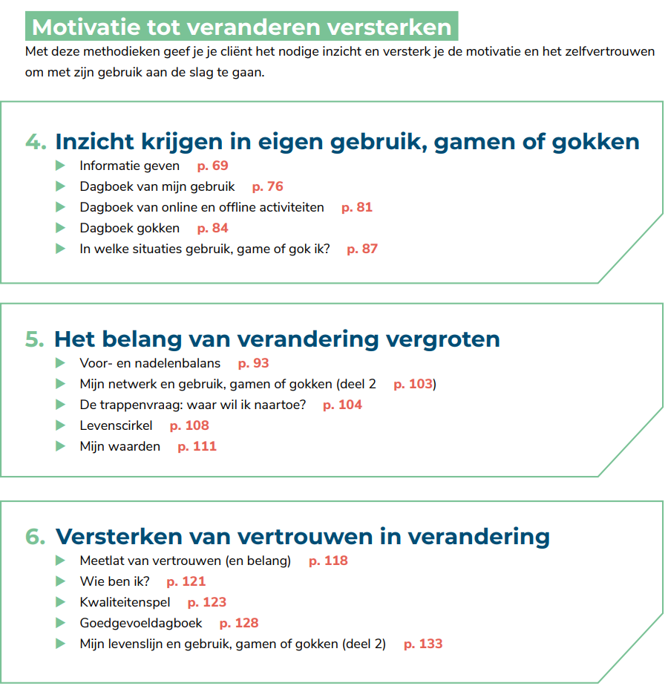
Notes:
Opnieuw zijn er heel wat methodieken om hiermee aan de slag te gaan.
Naast op een motiverende manier informatie of advies mee te geven, kan als welzijnswerker nog heel wat doen om de motivatie te versterken.
Je kan het inzicht verhogen in het eigen gokgedrag, door o.a. met een dagboek werken of op zoek gaan naar wat risicosituaties te zijn om te gokken.

Slide 42
Welke info over gokken vind jij belangrijk om mee te geven aan cliënten?
Notes:
Vraag stellen in de chat.
Chat bom: antwoord typen in de chat, maar nog niet op enter duwen. Aftellen en op 0 iedereen op enter laten drukken.

Slide 43
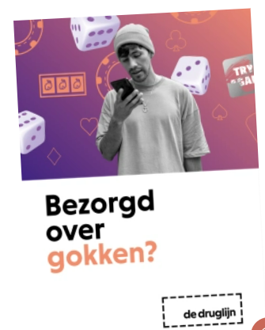
Hoe geef je info/advies over gokken?
Vraag
Geef
Vraag
Suggestie:
Vraag toestemming en wek interesse
Wat weet je al over/zou je willen weten over gokken of gokproblemen?
Is het goed als ik je hier wat meer over vertel?
Suggestie:
Geef informatie/advies – benoem bezorgdheid
Gebruik de folder om informatie samen door te nemen.
Suggestie:
Vraag een reactie
Wat vind je van deze info?
Herken je dit?
Waarover maak jij je het meest zorgen?
Notes:
Of je nu gaat screenen, advies of informatie wilt geven, of je bezorgdheid wilt uiten over het gokken, je kan altijd de vraag-geef-vraag methodiek toepassen.
Hierbij vraag je toestemming en wek je interesse in wat je aanbrengt en nodig je de cliënt uit om zelf conclusies te trekken.
Vraag toestemming en wek interesse
Lok bereidheid om te luisteren en interesse uit.
Vraag wat de patiënt al weet of zou willen weten. Wat weet je al over…? Wat zou je willen weten over…?
Vraag toestemming om informatie te geven of thema aan te kaarten. En bevestig de autonomie van de patiënt. Is het goed als ik je hier wat meer over vertel? Wat je met deze informatie doet, is jouw keuze. Ik maak me zorgen over iets, is het oké dat ik mijn bezorgdheid met je deel?
2) Geef informatie/advies – benoem bezorgdheid
Op neutrale en niet-veroordelende manier.
Niet te snel en niet te veel.
Op maat: gepersonaliseerde informatie, specifiek voor de patiënt. Aansluitend bij taal en leefwereld van patiënt.
Je bekijkt de info samen met de patiënt, als gelijkwaardige partners.
3) Vraag een reactie
Laat de cliënt zelf conclusies trekken.
Ontlok reactie uit met een open vraag. Wat vind je hiervan? Welke zaken herken je? Op welke manier is dit op jou van toepassing? Hoe kijk jij daar naar?

Slide 44
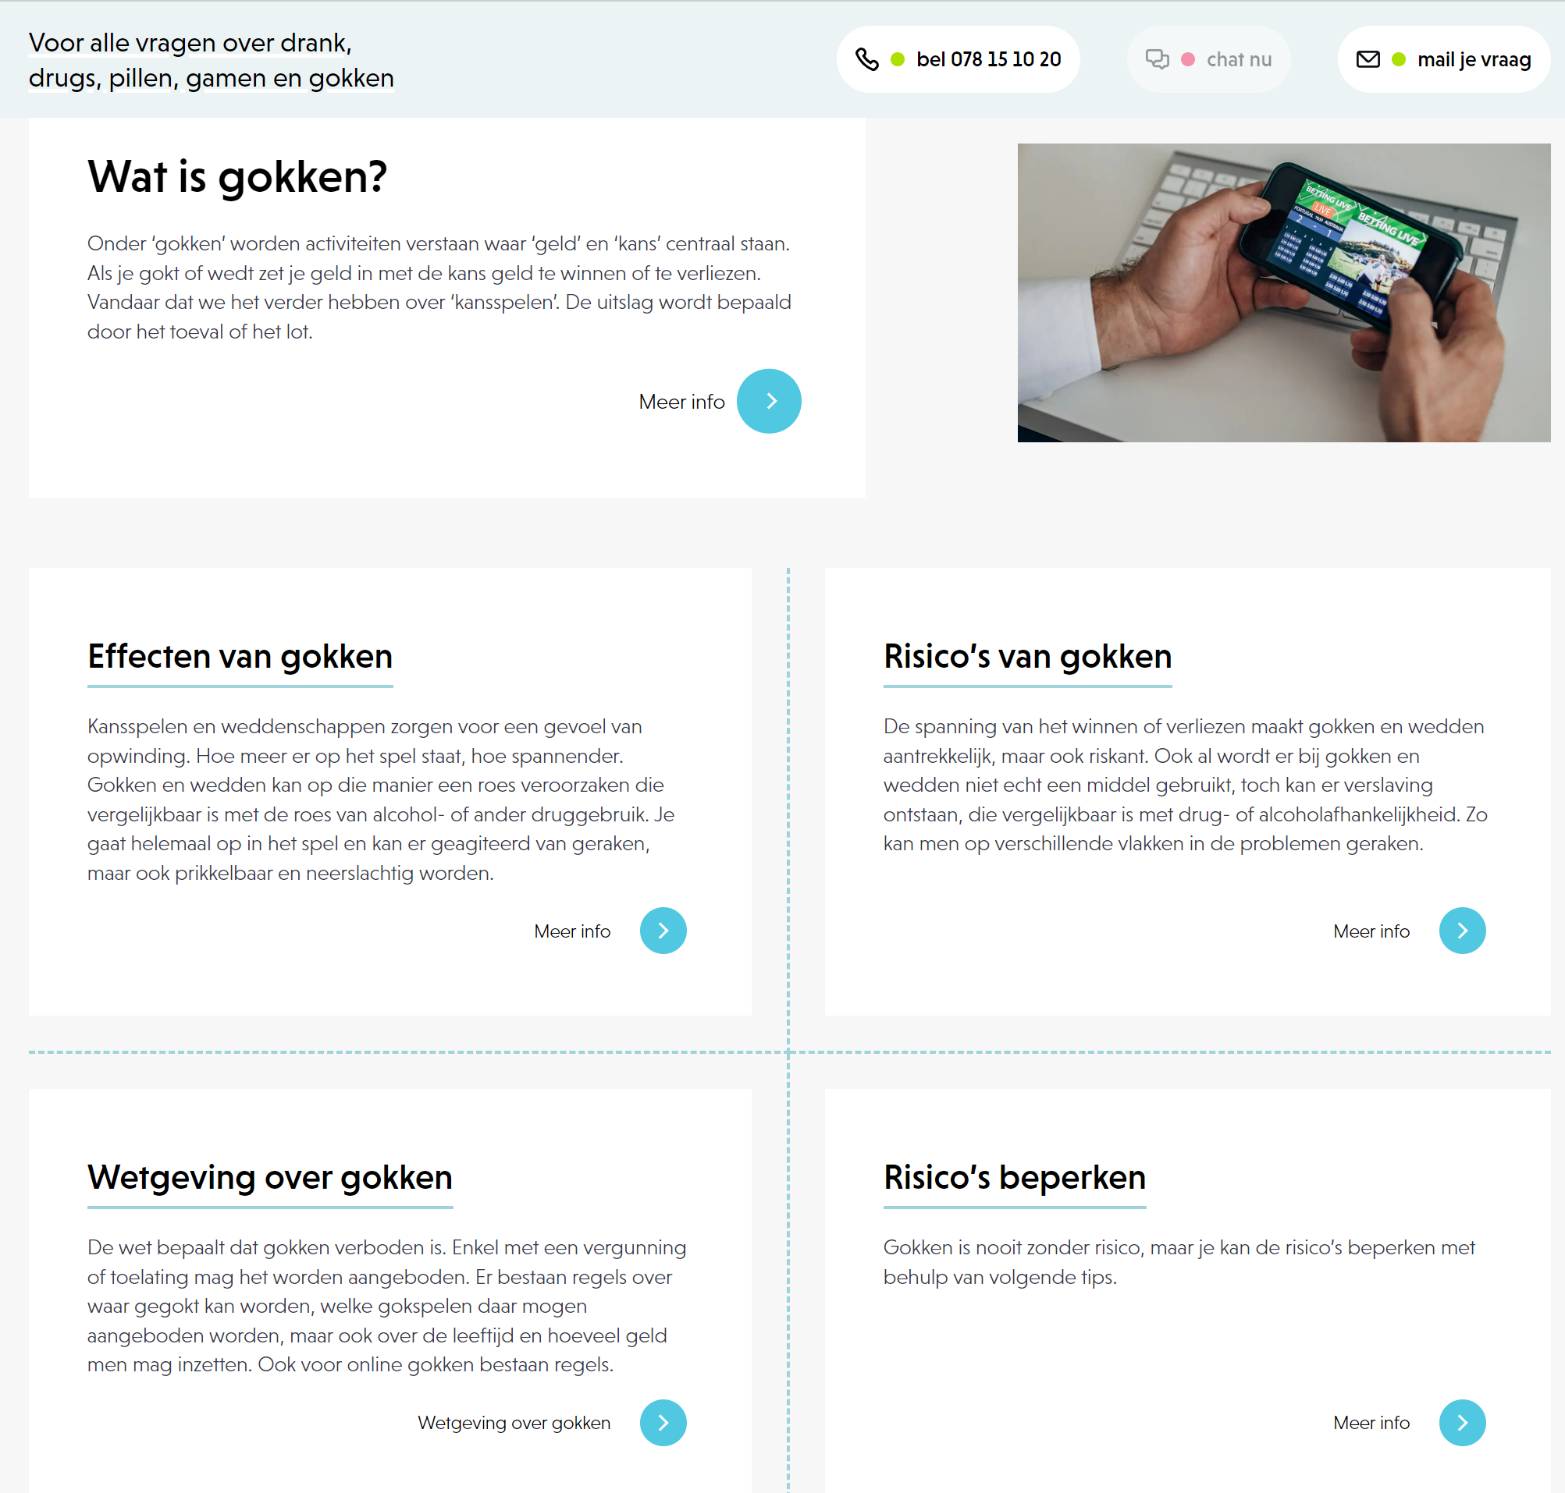

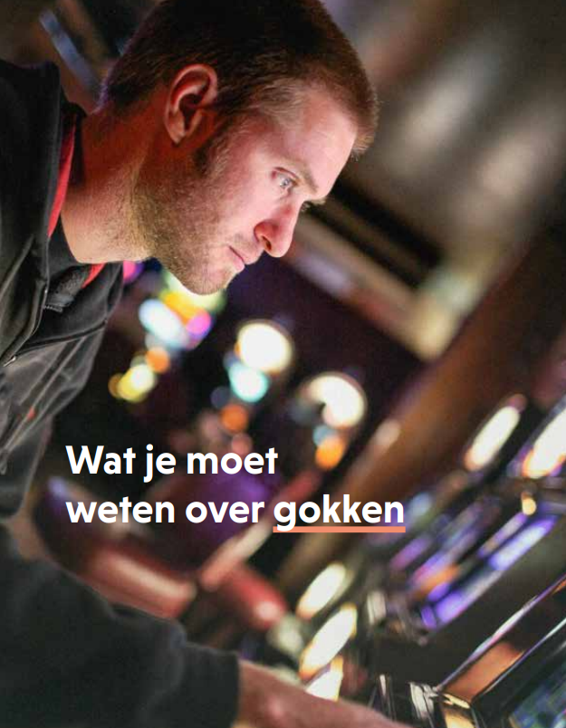
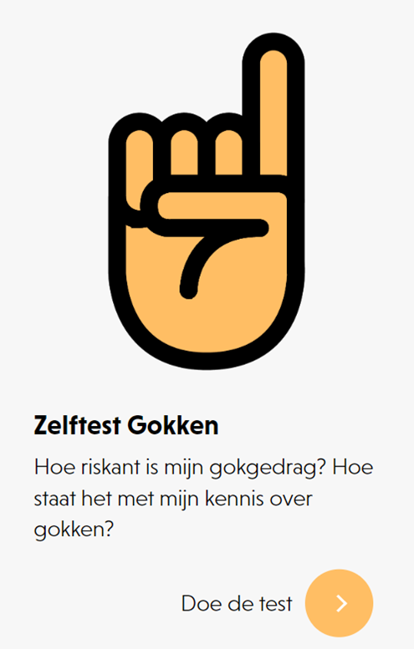
Informatie over gokken
Druglijn.be
Brochures
Notes:
VAD ontwikkelde twee brochures over gokken. Je kan deze brochures gebruiken om het gesprek aan te gaan met de cliënt, om mee te geven na een screening.
De brochures richten zich zowel tot mensen die zelf meedoen aan kansspelen, als naar hun naasten.
Op https://www.druglijn.be/drugs/gokken/ vind je meer informatie over gokken die je samen kan doornemen met de cliënt of die je kan meegeven.
Een kennistest of zelfstest kan een interessante manier zijn om cliënten bewust te maken van hiaten in hun kennis én hoe riskant hun eigen gebruik is.
Je vindt er ook informatie over hoe je de risico’s van gokken zoveel mogelijk kan beperken.
https://www.druglijn.be/drugs/gokken/risicos-beperken/
Dit gaat van praktische tips zoals:
Speel enkel met geld dat je kan missen
Zet een geld- en tijdslimiet elke keer dat je gokt
Laat kredietkaarten en betaalkaarten thuis
Neem regelmatig een pauze en wissel van spel
Neem je winst mee naar huis
Onthoud dat je veel meer kans maakt op verlies dan op winst
….
Tot informatie over uitsluiting.

Slide 45
Hoe voorkom je dat gokken uit de hand loopt?
Zie gokken als een activiteit die geld kost.
Speel alleen met geld dat je kan missen.
Leen nooit geld om te gokken.
Probeer je verlies niet terug te winnen.
Zet gewonnen geld niet opnieuw in.
Laat bankkaarten thuis.
Denk vooraf na hoelang je wilt spelen.
Neem regelmatig een pauze.
Wil je wedden op sport? Doe dan het enkel voor de match.
Speel niet als je je slecht voelt.
Speel niet als je alcohol of drugs hebt gebruikt.
Notes:
Er zijn nog wel wat tips die je ook kan meegeven met een cliënt wanneer je mandaat hebt om het hierover te hebben.

Slide 46

Richtlijn gokken: Lower risk gambling guidelines – CANADA
De richtlijn is bedoeld voor mensen die de wettelijke gokleeftijd hebben bereikt en die beter geïnformeerde keuzes willen maken over hun gokken:
Hou het risico op gokproblemen laag door:
Gok niet meer dan 1% van het huishoudinkomen
en
2) Gok niet meer dan 4 dagen per maand
en
3) Vermijd regelmatig gokken op meer dan 2 soorten kansspelen
Notes:
Ter info: Voor België/Vlaanderen hebben we nog geen specifieke richtlijn rond gokken.
Maar in Canada werd een richtlijn ontwikkeld op basis van uitgebreid internationaal onderzoek i.s.m. een ruime expertengroep.
De richtlijn is bedoeld voor mensen die de wettelijke gokleeftijd hebben bereikt en die beter geïnformeerde keuzes willen maken over hun gokken. Niet specifiek gefocust dus op personen die al echt gokproblemen ondervinden.
Alle drie de richtlijnen dienen tegelijkertijd gevolgd te worden om het risico op gokproblemen laag te houden.
Bron: https://gamblingguidelines.ca/lower-risk-gambling-guidelines/what-are-the-guidelines/

Slide 47
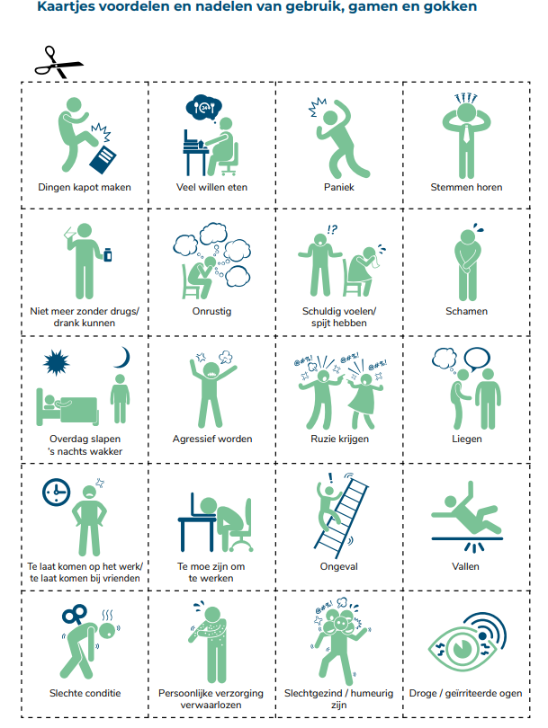
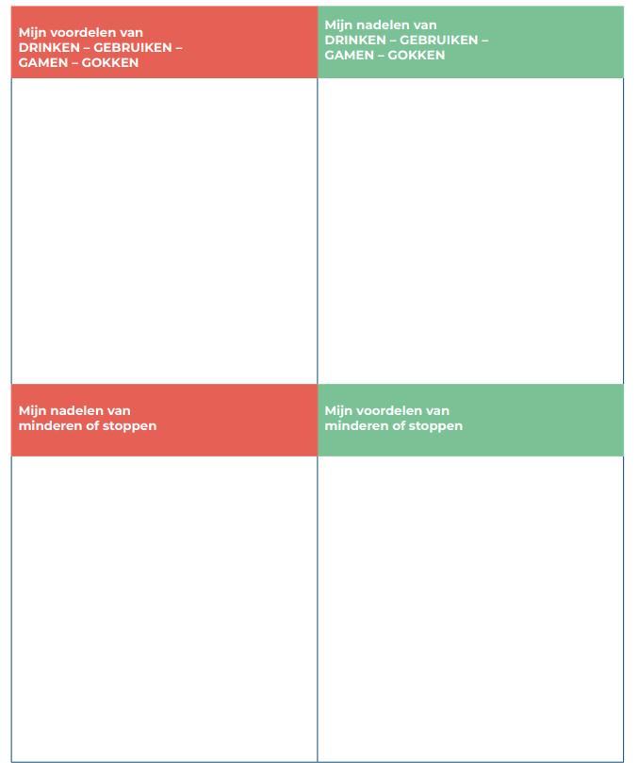
Voor- en nadelenbalans
Notes:
Om de motivatie te gaan versterken door inzicht te krijgen in het eigen gedrag kan je gaan werken met verschillende methodieken zoals onder andere een voor en nadelenbalans laten opmaken.
In de map staan er nog heel wat andere methodieken, maar door de beperkte tijd kunnen we hier niet dieper op ingaan.

Slide 48
Begeleiding
Notes:
Een volgende stap: Als je aanvoelt dat de cliënt klaar is om te veranderen, ga je samen een veranderplan opstellen met een concreet veranderdoel en haalbare stappen ernaartoe.
Verandering betekent niet noodzakelijk stoppen. Iemand kan er ook voor kiezen te minderen of de risico’s te beperken.
Om zijn veranderplan in de praktijk te brengen, heeft de cliënt meestal verdere ondersteuning nodig bv sociale vaardigheidstraining. Een belangrijk aspect van deze ondersteuning is terugvalpreventie.

Slide 49
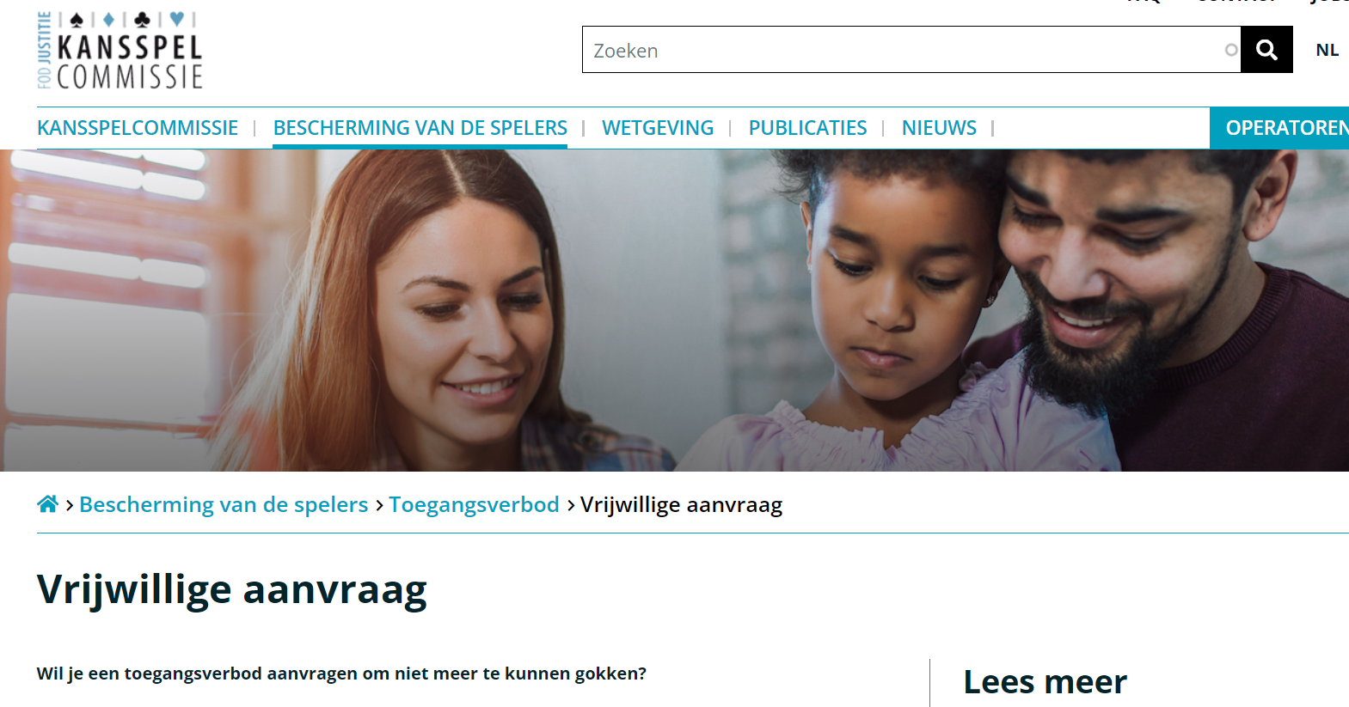
Bescherm jezelf
UITSLUITING
UITSLUITINGSSYSTEEM KANSSPELCOMMISSIE:
https://gamingcommission.be/
Notes:
Merk je dat jouw patiënt nood heeft aan meer dan enkel een kort advies, dan kan je hem ook adviseren om zichzelf de toegang tot het gokken te ontzeggen d.m.v. een toegangsverbod aan te vragen via de kansspelcommissie of software te installeren.
Een belangrijk beschermingssysteem voor de speler is het uitsluitingssysteem en de controle door EPIS. EPIS is een elektronisch systeem dat nagaat of iemand toegelaten mag worden in de kansspelinrichting. Via een elektronische aanvraag bij de Kansspelcommissie kunnen mensen met een gokprobleem zichzelf zo de toegang laten verbieden tot casino’s, speelautomaathallen, wedkantoren en vergunde online kansspelen. Zo kunnen ze zichzelf beveiligen. Daarnaast kan ook elke ‘belanghebbende’ een verzoek tot toegangsverbod indienen. Denk aan familieleden, maar bijvoorbeeld ook aan een OCMW bij schuldbemiddeling. Het staat spelers immers op elk moment vrij om hun vrijwillige uitsluiting te laten annuleren. Pas na een verplichte wachtperiode van 3 maanden na dit verzoek heeft een speler dan opnieuw toegang tot de kansspelinrichtingen.
Mensen zoals magistraten, politiemensen, notarissen en deurwaarders worden sowieso uitgesloten omwille van hun beroep.
Vertrouwenspersoon: Je kan, indien je dit wenst, aan je aanvraag ook het e-mailadres van een vertrouwenspersoon toevoegen die kan steun verlenen tijdens het uitsluitingsproces. Een vertrouwenspersoon kan iemand uit de omgeving zijn die men graag betrekt bij deze aanvraag, bv. partner, een familielid, een vriend of een collega.
Deze persoon zal een e-mail krijgen bij het ingaan en eindigen van je toegangsverbod en kan op die manier wat extra ondersteuning bieden mocht dit nodig zijn. Zo staat men er niet alleen voor.
Nationale loterij heeft ook een eigen uitsluitingssysteem.
Ter info: Op 31 december 2023 waren er in totaal 179.755 uitsluitingen van de toegang tot casino’s, speelautomatenhallen en vergunde online kansspelen. In
2023 waren er in totaal 49.698 vrijwillige uitsluitingen. In 2023 werd dit 10.506x aangevraagd. Naast uitsluitingsaanvragen behandelt de KSC ook aanvragen om vrijwillige uitsluitingen op te heffen. Het staat spelers immers op elk moment vrij om hun vrijwillige uitsluiting te laten annuleren. Pas na een verplichte wachtperiode van 3 maanden na dit verzoek heeft een speler dan opnieuw toegang tot de kansspelinrichtingen. In 2023 verwerkte de KSC 4.740 opheffingsaanvragen. 58.299 personen waren wettelijk uitgesloten omwille van hun beroep. 930 uitsluitingen gebeurden op verzoek van een derde (partner, ouder of kinderen).
Nationale loterij heeft ook een eigen uitsluitingssysteem.

Slide 50


Bescherm jezelf: vraag een toegangsverbod aan
Ontzeg jezelf de toegang tot casino’s, speelautomatenhallen en wedkantoren, zowel offline als online.
Hoe aanvragen?
  Ga naar www.kansspelcommissie.be ➔ ‘bescherming van de spelers’
  Een toegangsverbod aanvragen kan heel eenvoudig via itsme, eID, e-mail of via de post.
Notes:
Merk je dat jouw patiënt nood heeft aan meer dan enkel een kort advies, dan kan je hem ook adviseren om zichzelf de toegang tot het gokken te ontzeggen d.m.v. een toegangsverbod aan te vragen via de kansspelcommissie of software te installeren.
Een belangrijk beschermingssysteem voor de speler is het uitsluitingssysteem en de controle door EPIS. EPIS is een elektronisch systeem dat nagaat of iemand toegelaten mag worden in de kansspelinrichting. Via een elektronische aanvraag bij de Kansspelcommissie kunnen mensen met een gokprobleem zichzelf zo de toegang laten verbieden tot casino’s, speelautomaathallen, wedkantoren en vergunde online kansspelen. Zo kunnen ze zichzelf beveiligen. Daarnaast kan ook elke ‘belanghebbende’ een verzoek tot toegangsverbod indienen. Denk aan familieleden, maar bijvoorbeeld ook aan een OCMW bij schuldbemiddeling. Mensen zoals magistraten, politiemensen, notarissen en deurwaarders worden sowieso uitgesloten omwille van hun beroep.
Vertrouwenspersoon: Je kan, indien je dit wenst, aan je aanvraag ook het e-mailadres van een vertrouwenspersoon toevoegen die kan steun verlenen tijdens het uitsluitingsproces. Een vertrouwenspersoon kan iemand uit de omgeving zijn die men graag betrekt bij deze aanvraag, bv. partner, een familielid, een vriend of een collega.
Deze persoon zal een e-mail krijgen bij het ingaan en eindigen van je toegangsverbod en kan op die manier wat extra ondersteuning bieden mocht dit nodig zijn. Zo staat men er niet alleen voor.
Ter info: Op 31 december 2023 waren er in totaal 179.755 uitsluitingen van de toegang tot casino’s, speelautomatenhallen en vergunde online kansspelen. In
2023 waren er in totaal 49.698 vrijwillige uitsluitingen. In 2023 werd dit 10.506x aangevraagd. Naast uitsluitingsaanvragen behandelt de KSC ook aanvragen om vrijwillige uitsluitingen op te heffen. Het staat spelers immers op elk moment vrij om hun vrijwillige uitsluiting te laten annuleren. Pas na een verplichte wachtperiode van 3 maanden na dit verzoek heeft een speler dan opnieuw toegang tot de kansspelinrichtingen. In 2023 verwerkte de KSC 4.740 opheffingsaanvragen. 58.299 personen waren wettelijk uitgesloten omwille van hun beroep. 930 uitsluitingen gebeurden op verzoek van een derde (partner, ouder of kinderen).
Nationale loterij heeft ook een eigen uitsluitingssysteem.

Slide 51
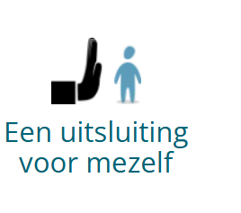
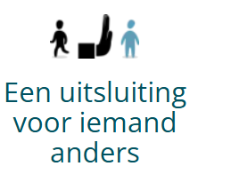
Toegangsverbod
KANSSPELCOMMISSIE
Uitsluiting voor mezelf
Uitsluiting voor iemand anders
Preventieve uitsluiting
Spelers kunnen zichzelf laten opnemen in EPIS wanneer zij tegen zichzelf beschermd willen worden;
Ook een belanghebbende derde (bv. de partner) kan een aanvraag tot uitsluiting indienen;
Een uitsluiting kan gebeuren op basis van een gerechtelijke beslissing (bv. personen voor wie het verzoek tot collectieve schuldenregeling toelaatbaar werd verklaard);
Omwille van de aard van het beroep worden sommige mensen automatisch opgenomen in EPIS (bv. magistraten, notarissen, deurwaarders en leden van de politiediensten)
Een voorlopig bewindvoerder kan bij gewone brief een aanvraag indienen om een preventief kansspelverbod te behouden voor een te beschermen persoon, als hij dat nodig vindt.
GEEN MAGISCHE OPLOSSING: Dit omvat niet het aanbod van de Nationale Loterij of het illegale aanbod of gokken in het buitenland + mensen kunnen onder de identiteit van iemand anders gokken (= strafbaar)
Notes:
Op deze slide staat nog eens een samenvatting van hoe het werkt.
Spelers kunnen zichzelf laten opnemen en je kan het ook voor iemand anders in orde brengen.
Een “preventieve uitsluiting” houdt in dat een persoon wordt uitgesloten van deelname aan bepaalde kansspelen, ook als er geen probleem van gokverslaving werd vastgesteld. Dat kan het geval zijn wegens de aard van het beroep (bv. gerechtsdeurwaarders) of wegens een gerechtelijke beslissing (bv. personen die onder voorlopig bewind werden geplaatst). Ook aan mensen met een collectieve schuldenregeling wordt de toegang ontzegd tot een casino (online/offline), speelautomatenhal (online/offline) of weddenschappen (online/offline).
Het staat spelers immers op elk moment vrij om hun vrijwillige uitsluiting te laten annuleren. Pas na een verplichte wachtperiode van 3 maanden na dit verzoek heeft een speler dan opnieuw toegang tot de kansspelinrichtingen.
Geen magische oplossing
Als het gokken echt uit de hand loopt dan kan je jezelf de toegang tot speelhallen, casino's of gokwebsites laten ontzeggen . Dat kan geregeld worden via de Kansspelcommissie.
Je kan een formulier downloaden om je aanvraag te doen. Dit formulier moet naar de Kansspelcommissie opgestuurd worden, vergezeld van een kopie van je paspoort.
Dit kan ook eenvoudig online bij de Kansspelcommissie: via online aanvraag uitsluiting
Wil je de uitsluiting ongedaan maken dan moet dit gebeuren via een aangetekend schrijven. Na ontvangst hiervan moet er een periode van drie maanden verstreken zijn vooraleer het toegangsverbod wordt opgeheven.
Verder kan ook elke 'belanghebbende' (bijvoorbeeld een familielid) een verzoek tot toegangsverbod voor een persoon met een gokverslaving bij de Kansspelcommissie indienen. Dit verzoek moet overgemaakt worden via een aangetekende zending. De persoon voor wie het toegangsverbod wordt gevraagd, wordt dan door de Kansspelcommissie uitgenodigd om uitleg te verschaffen. Als de Kansspelcommissie oordeelt dat het om een gokverslaving gaat wordt het toegangsverbod opgelegd. Na verloop van een jaar kan de speler de Kansspelcommissie verzoeken om het toegangsverbod op te heffen.

Slide 52
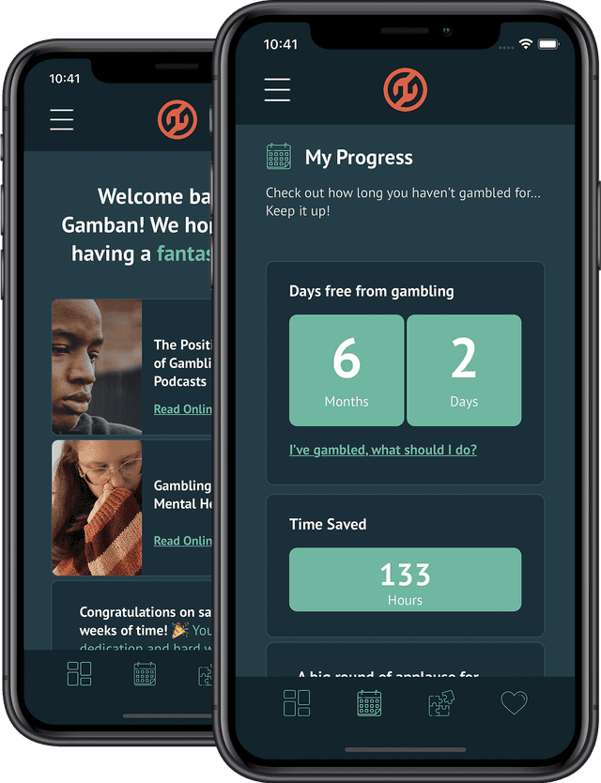
Bescherm jezelf: blokkeer online gokken via software
Voorbeelden van apps en software algemeen (betalend):
  Voor PC: 'Freedom’: kies zelf voor welke websites je de toegang beperkt. https://freedom.to/
  Voor Smartphone: ‘Opal’: kies zelf voor welke apps je de toegang beperkt. https://www.opal.so/
Voorbeelden van software die specifiek gokwebsites blokkeert (ook illegale gokwebsites):
  Gamban (betalend): https://gamban.com/nl/
  Gamblock (betalend): https://www.gamblock.com/
  Betblocker (GRATIS): https://betblocker.org/
Sommige banken bieden de mogelijkheid om betalingen naar gokwebsites te blokkeren ➔ vraag dit na bij je bank.
Notes:
Software:
Online gokken kan meeslepend zijn: je speelt thuis zonder sociale controle, vaak langer dan gepland, en het besef van geldwaarde vervaagt door het gebruik van een bankkaart.
Wil je meer grip krijgen op je online gokgedrag, dan kun je ervoor kiezen om betaalde software te installeren die gokwebsites op je computer of smartphone blokkeert. Er is betalende software waarmee je de internettoegang voor bepaalde websites kan beperken. Een voorbeeld hiervan is 'Freedom’, werkt zowel op Mac als PC.
Opal: hiermee kan je zelfgekozen apps blokkeren op je smartphone. Je kan zelf de duur van de blokkering instellen en het niveau van blokkering (easy/medium/hard).
Moet je drastisch ingrijpen omdat je voelt geen controle meer te hebben op het gokken via internet, dan kan je software installeren zoals Gamban (betalend, 30 euro per jaar), Gamblock of Betblocker (GRATIS) waarmee de toegang tot gokwebsites op je computer geblokkeerd wordt. Gamban bijvoorbeeld blokkeert duizenden goksites en -apps, uit alle hoeken van de wereld, waaronder veel illegale of niet-gereguleerde sites en apps. Het is een steeds groeiende lijst.
Sommige banken bieden de mogelijkheid om betalingen naar gokwebsites te blokkeren ➔ vraag dit na bij je bank. De mogelijkheden variëren per bank.

Slide 53
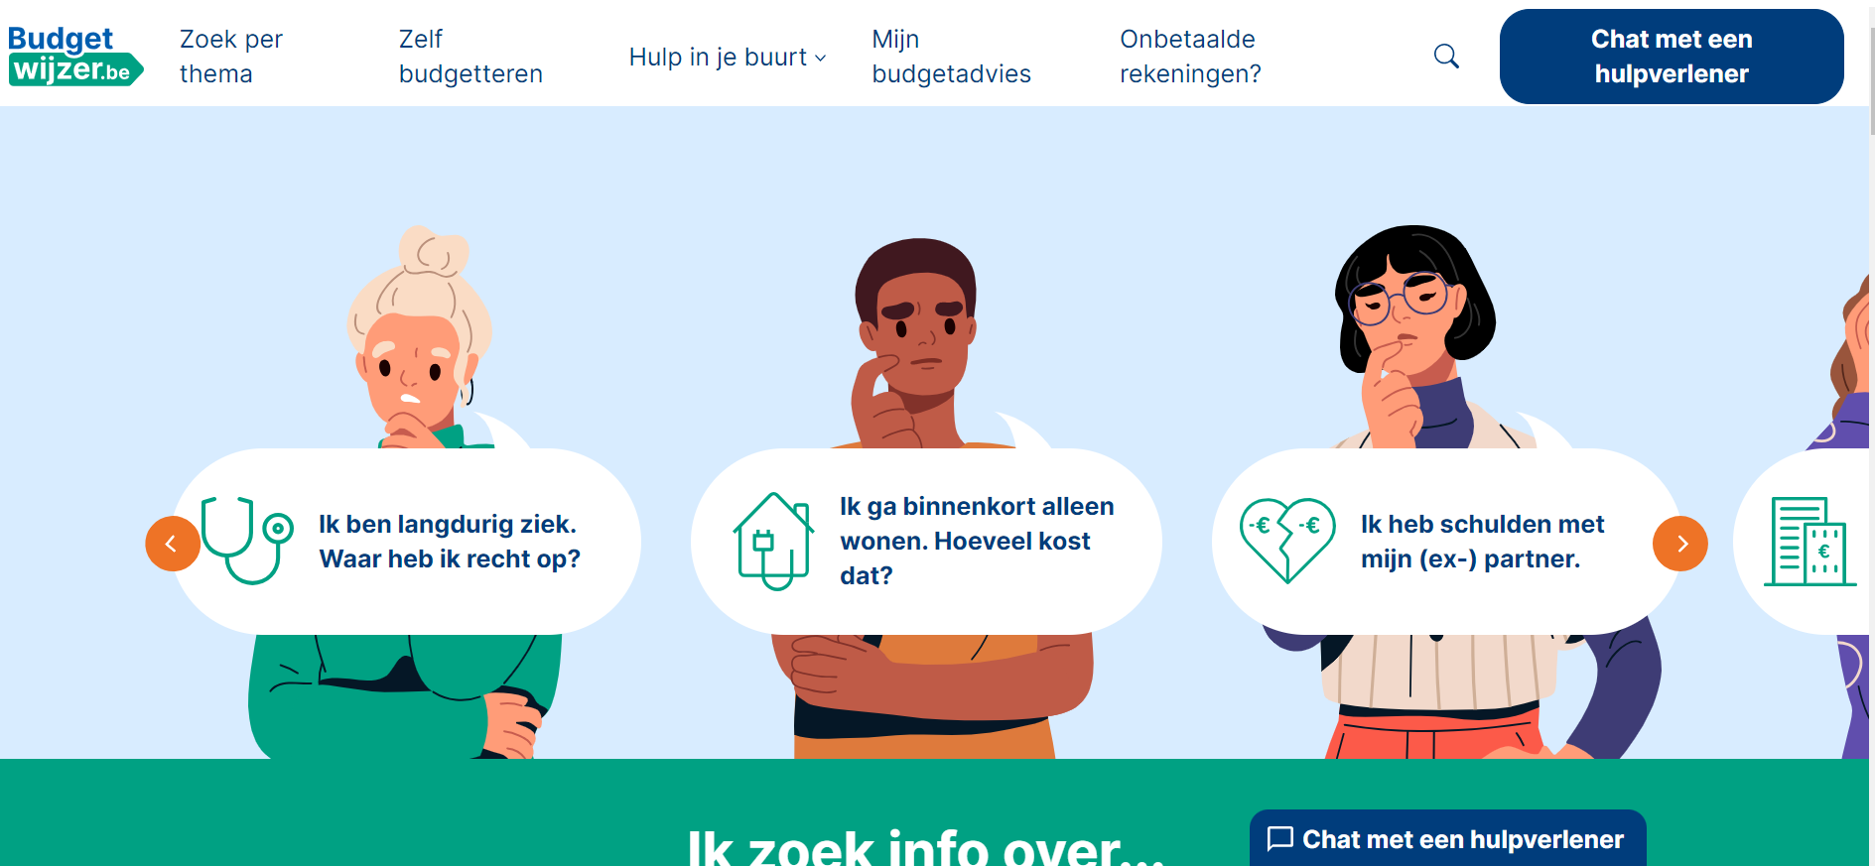
Budgetwijzer.be
HULP ROND FINANCIËLE ASPECTEN:
tips en advies bij budget of schulden
doorverwijzing voor schuldhulpverlening
Notes:
OPTIONEEL: voor veel welzijnswerkers is dit een gekende tool
Gokproblemen hangen vaak samen met financiële problemen.
Het zal belangrijk zijn dat jouw patiënt/cliënt hier de nodige ondersteuning bij krijgt.
Verwijs hem/haar naar budgetwijzer.be, dit online platform biedt informatie, tools en doorverwijzingsmogelijkheden ter preventie en sensibilisering van budget- en schuldenproblemen.
(online vanaf 18 juni 2024)

Slide 54
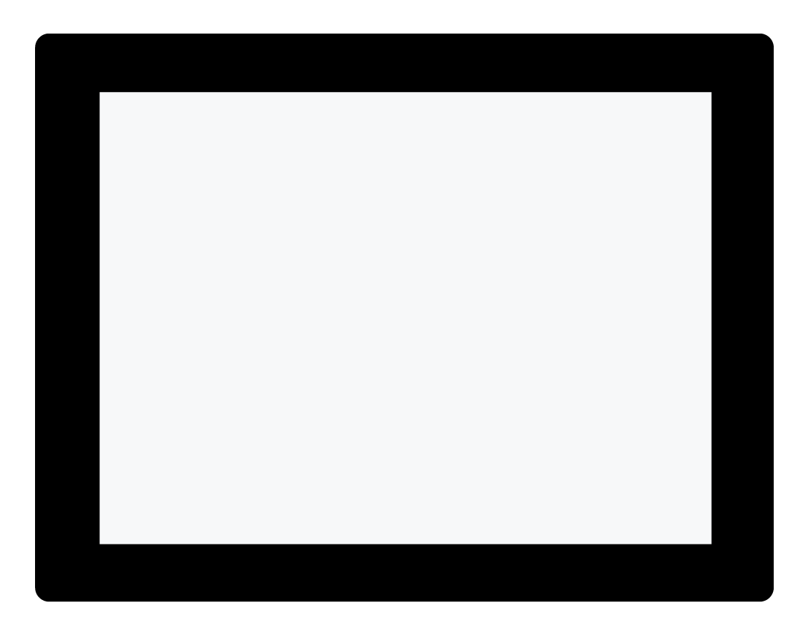
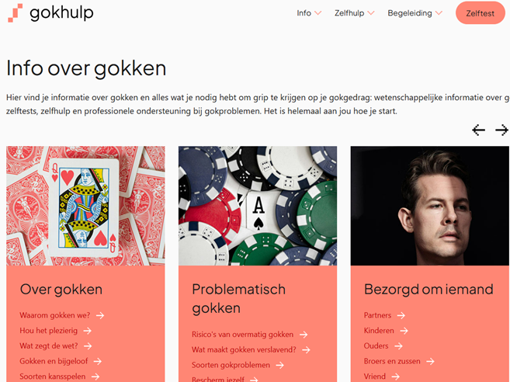
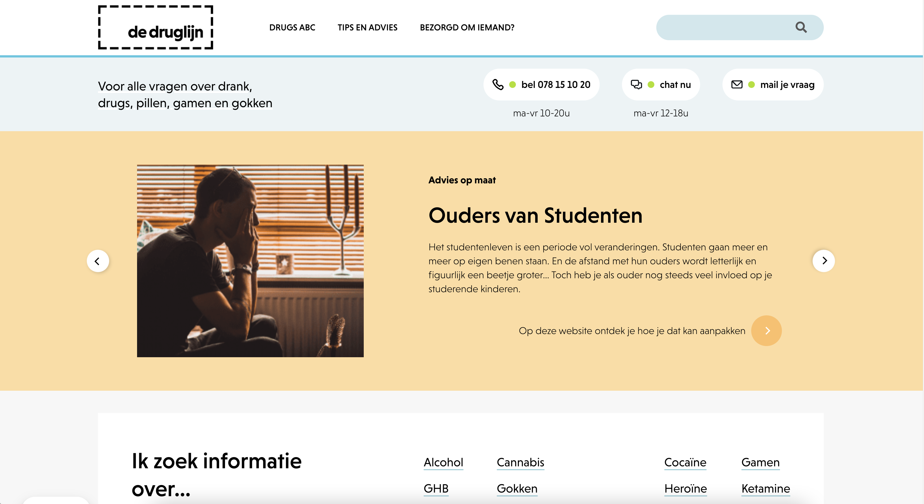
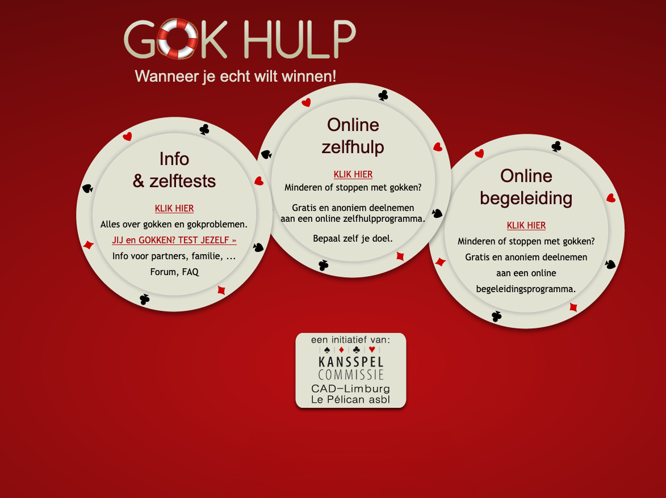
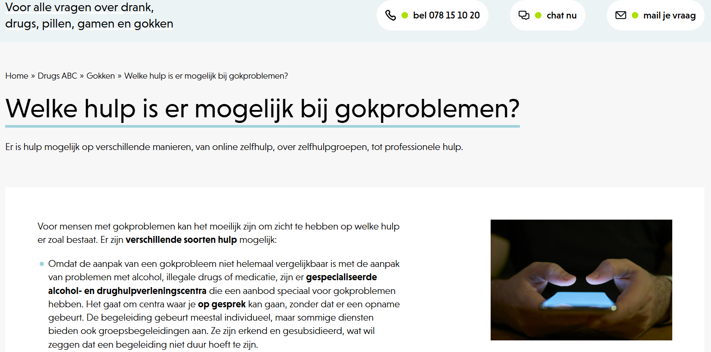
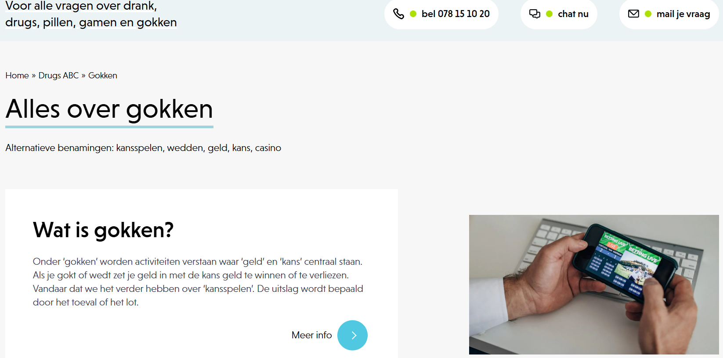
Hulp bij gokproblemen
Druglijn.be
Gokhulp.be
Franstalige hulpoptie:
https://joueurs.aide-en-ligne.be/
Notes:
Voor mensen met gokproblemen is de hulpverlening dikwijls het grote onbekende. Ze gaan vaak pas op zoek als de financiële druk onhoudbaar wordt. Er zijn nochtans verschillende soorten hulp mogelijk:
Gespecialiseerd hulpverleningsaanbod:
In Vlaanderen zijn er enkele voorzieningen binnen de verslavingszorg of de bredere geestelijke gezondheidszorg waar problematische gokkers voor hun gokprobleem terechtkunnen. Deze zijn gedifferentieerd qua aanbod. Zo zijn er ambulante en residentiele voorzieningen, met een individueel- of groepsaanbod. Denk maar aan de Centra voor Geestelijke Gezondheidszorg, de Psychiatrische Afdelingen binnen Algemene Ziekenhuizen, of de Psychiatrische Ziekenhuizen.
Daarnaast zijn er ook enkele zelfhulpgroepen: De kracht van zo'n groep is dat lotgenoten, mensen die zelf moeilijkheden (gehad) hebben met gokken, er steun bij elkaar vinden. Adressen van een zelfhulpgroep kan men bij De Druglijn vragen.
Eveneens bestaat er ook een beperkt aanbod aan zelfhulp, zowel online als offline. Wie hulp zoekt bij gokproblemen, kan voor een zelftest, voor een eerste advies, en voor adressen anoniem terecht bij De DrugLijn. Ook is er op de website van De Druglijn een gokcalculator te vinden hiermee bereken je hoeveel geld en tijd je besteedt aan gokken. Meer informatie is terug te vinden op druglijn.be. Daarnaast kan men ook terecht op onlinepsyhulp.be waar gokhulp.be deel van uit maakt . Hier kan men ook aan zelfhulp doen of zich online laten begeleiden. GA TIJDENS DE VORMING NAAR DE BETREFFENDE WEBSITES.
Franstalig aanbod: Ontdek Online Help, onze gratis en anonieme aanpak voor het stoppen/verminderen van games. Onder begeleiding van een psycholoog of zelfstandig, de keuze is aan jou. https://joueurs.aide-en-ligne.be/

Slide 55
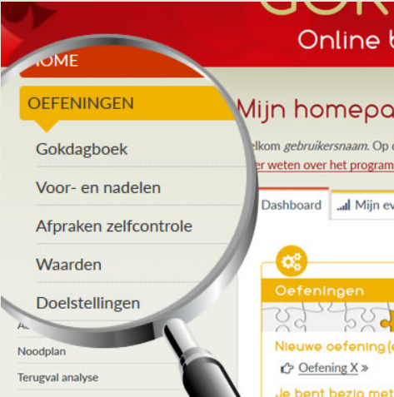
Online zelfhulp en online begeleiding via Gokhulp.be
Online zelfhulp: zelfstandig aan de slag om te minderen of stoppen met gokken. Kosteloos en anoniem.
De online begeleiding bij Gokhulp bestaat uit een gestructureerd programma gecombineerd met persoonlijke begeleiding door een professionele hulpverlener.
Notes:
GA EVENTUEEL NAAR DE BETREFFENDE WEBPAGINA TIJDENS DE VORMING (niet noodzakelijk)
De online begeleiding bij Gokhulp bestaat uit een gestructureerd programma gecombineerd met persoonlijke begeleiding door een professionele hulpverlener. Er is mogelijkheid tot wekelijks contact via chat, gedurende een 3-tal maanden (of 12 sessies).
Over het programma
* Online zelfhulp: Hier kan je online zelfstandig aan de slag als je wilt minderen of stoppen met gokken. Dit programma is kosteloos en anoniem. Je beslist zelf wat je wil bereiken en kan anoniem contact hebben met andere deelnemers via een afgeschermd forum
Er wordt vooral in het hier-en-nu gewerkt aan de hand van oefeningen en psycho-educatie.
Deelnemers bepalen zelf hun doelstellingen wat hun gokgedrag betreft. Tijdens het programma worden ze aangemoedigd om dit ook op een realistische wijze te evalueren.
Elke deelnemer krijgt een persoonlijke hulpverlener toegewezen. Elke week is er een persoonlijk contact mogelijk via internet (chat of beeldbellen).
Van deelnemers wordt verwacht dat ze verantwoordelijkheid willen en kunnen opnemen voor het volgen van het programma. Deelnemers kunnen van thuis uit werken en bepalen grotendeels zelf hun tijdsindeling. Ze zullen dagelijks wat tijd moeten investeren, variërend tussen 5 en 20 minuten per dag.
Deelnemers kunnen door hun hulpverlener geadviseerd worden om contact te nemen met hun huisarts voor lichamelijk onderzoek en/of medicamenteuze ondersteuning
Het programma duurt een 3-tal maanden en is kosteloos voor de deelnemers.

Slide 56
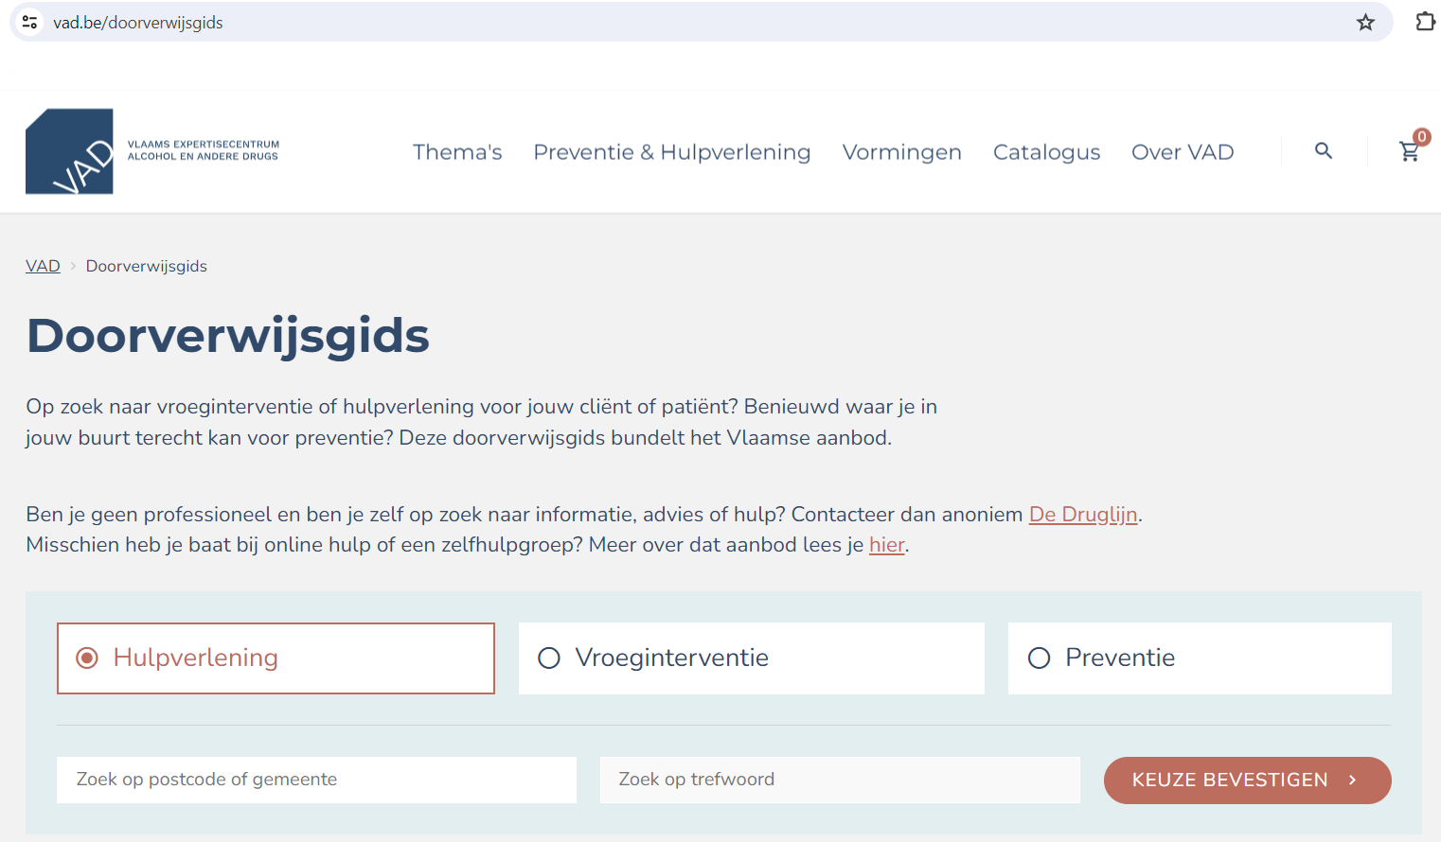
Notes:
Klik op de afbeelding en ga effectief eens de hulpopties na voor de regio van de deelnemers:
Wil je weten naar waar je een cliënt kan doorverwijzen in jouw regio? Neem dan een kijkje in de VAD-doorverwijsgids.
Daarnaast kan je ook De Druglijn contacteren voor doorverwijsadressen.
Tip: vraag voordat je informatie geeft over mogelijke hulp eerst naar wat de cliënt al weet over hulpverlening. Zo krijg je een beter beeld op wat hij/zij al weet en kan je gerichter mee gaan zoeken. Zo vermijdt je dat je info geeft die de cliënt al weet.
“Wat weet je al over…?”​
Prikkel zijn/haar nieuwsgierigheid zodat de cliënt meer openstaat voor informatie. “Wat zou je willen weten over…?”
Vraag toestemming: vind je het ok om samen eens te kijken naar welke hulpverlening er bestaat? / waar je terecht kan met vragen over gokken?

Slide 57

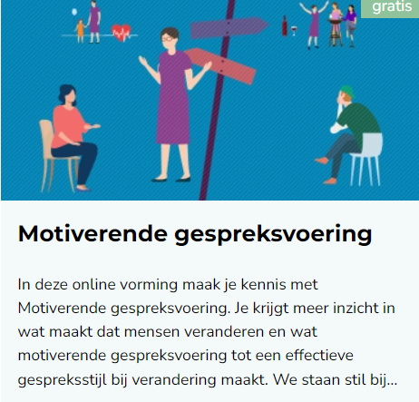
Meer weten over een motiverende gespreksstijl?
Leidraad ‘Hoe motiveer je cliënten om aan de slag te gaan met hun middelengebruik, gamen of gokken?’ = interactief plukboek
Online cursus motiverende gesprekvoering = beknopte intro in MGV
Gratis beschikbaar op www.vad.be
Notes:
Leidraad (LINK onder afbeelding – ga naar het materiaal en toon – hier heel belangrijk om hen te tonen op welke manier de leidraad is opgebouwd en een rol kan spelen voor hen in de benadering van cliënten met gokproblemen.
Hoe maak ik het gebruik bespreekbaar? Hoe zorgwekkend is het? Hoe introduceer ik een screeningsinstrument? Hoe geef ik op een motiverende manier informatie of advies?
Wil de patiënt wel iets aan zijn gebruik veranderen? Hoe kan ik een verschil maken?
Gespreksleidraad helpt patiënten motiveren om aan de slag te gaan met middelengebruik, gamen of gokken. De leidraad is een interactief plukboek waaruit jij die dingen haalt die voor jou of voor de patiënt relevant zijn. Je hoeft dit document dus niet van A tot Z door te nemen. De leidraad is daarom vormgegeven als een handige interactieve pdf waarin je snel kan doorklikken naar de informatie die jij zoekt.
! Met methodieken specifiek om in gesprek te gaan over gokken
Online cursus (LINK onder afbeelding – ga naar het materiaal en toon)
In deze online vorming maak je kennis met Motiverende gespreksvoering. Je krijgt meer inzicht in wat maakt dat mensen veranderen en wat motiverende gespreksvoering tot een effectieve gespreksstijl bij verandering maakt. We staan stil bij de basishouding of geest, de verschillende processen die een kompas kunnen zijn in je begeleiding en de belangrijkste gespreksvaardigheden. Per proces illustreren we hoe je deze gespreksvaardigheden doelgericht kan inzetten.
Indien je geïnteresseerd bent in vormingen rond motiverende gespreksvoering kan je ook altijd bij de preventiewerker in je buurt gaan luisteren wat hun aanbod is rond deze vormingen.
Praktijk boek - Praktijkboek Motiverende Gespreksvoering | VAD
Dit boek is een goudmijn voor wie na een training Motiverende Gespreksvoering (MG) zich de houding, vaardigheden en strategieën meer eigen wil maken. Beknopt en helder worden de aspecten van MG uitgelegd en geïllustreerd met duidelijke voorbeelden. Elk hoofdstuk biedt een aantal oefeningen die alleen, of samen met een ander, gedaan kunnen worden. Er wordt ruim aandacht gegeven aan reflectie op de eigen gespreksvoering om zo stap voor stap te leren. Dit boek is een verdere uitwerking van de Zelfstudietool Motiverende gespreksvoering.

Slide 58
Wat kan de omgeving doen?
04

Slide 59
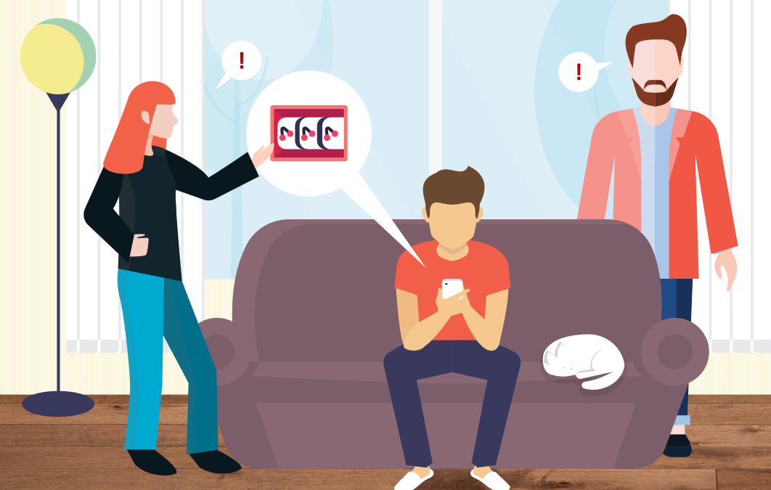
Wat kan de omgeving doen?
Weinig signalen voor de omgeving!
Praten
Bezorgdheid ter sprake brengen (gedrag benoemen, wat zie je)
Niet discussie aangaan over winnen/methodieken, wel benoemen van controleverlies en lasten
Begrip tonen en moeilijkheden ter sprake brengen
Afspraken maken: regels en grenzen stellen
Veiligheidsmaatregelen:
afspraken over geldbeheer, geen geld (laten) lenen, toegangsverbod via Kansspelcommissie, waarschuwing via bank wanneer hoge bedragen worden afgehaald, softwarefilters…
Zelf ondersteuning zoeken
www.druglijn.be
Grip – Online zelfzorg voor ouders, partners en kinderen
www.gokhulp.be
Taboe Schaamte
Angst
Notes:
Praten voor gevorderden …
Permissie om te liegen en erop terug te komen ** dit is een moeilijke!
Onderscheid maken tussen zin hebben om te spelen (een gevoel - automatisch) en spelen (een gedrag - kan geleerd worden te controleren)
Onderscheid tussen persoon en gedrag
Veiligheidsmaatregelen kunnen beveiligend helpen
Daarnaast is zelfzorg voor de persoon in de omgeving van iemand die gokt belangrijk (draagkracht – draaglast)
tijd nemen voor zichzelf
aangename contacten met anderen onderhouden
vertrouwenspersoon zoeken (al dan niet professioneel)
leuke dingen doen
eigen ondersteuning via gokhulp.be of Druglijn.be → Grip – Online zelfzorg voor ouders, partners en kinderen (volledig zelf, gratis en anoniem)
Let op: veel mensen met gokproblemen ervaren drempels van angst, schaamte en taboe – dit bemoeilijkt het proces tot hulp.

Slide 60
Take home messages
05
Notes:
Mogelijke vraag: Wat neem jij meer naar huis, jouw praktijk? (take home messages zelf laten formuleren)

Slide 61

Hou in je achterhoofd:
- gokproblemen blijven lang onder de radar
- ontkenning is deel van het geheel
- mensen met gokproblemen zoeken hiervoor moeilijk hulp
- er speelt veel meer dan zichtbaar is – gokken heeft een functie en komt vaak samen voor met andere problemen
Handel:
- blijf trouw aan je rol op de eerstelijn
- maak het onderwerp bespreekbaar
- geld is een trigger, de controle is weg – bouw hindernissen in/bescherm
- verwijs en betrek een breder netwerk

Slide 62

Rol van de welzijnswerker bij gokproblemen
Herkennen/
opmerken
Voorkomen
Behandelen
• Opmerken
• Inschatten van de ernst
• Informeren en motiveren
• Kort advies geven
• Ken de doorverwijsmogelijkheden
• Schuldsanering en budgetbeheer
• Ondersteuning van het behandelproces
• Uitlokken om erover te praten
Notes:
De welzijnswerker fungeert als een belangrijke schakel in het herkennen, behandelen en voorkomen van gokproblemen, en kan een breed scala aan ondersteuning bieden aan cliënten

Slide 63
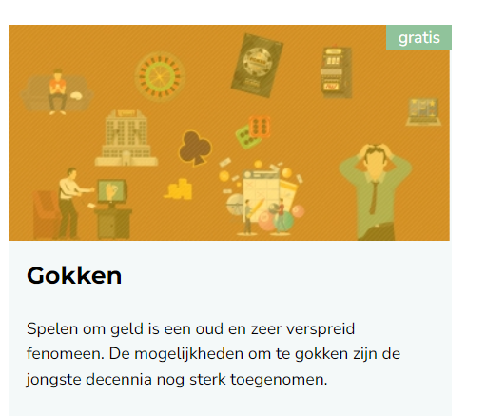
Meer weten?
➔ Gratis online vorming gokken op VAD-vormingsplatform
Notes:
Toon de weg naar het VAD-vormingenplatform via de link op de slide: https://vormingen.vad.be/online-aanbod/
Wil je zelf meer weten over gokken? In de online vorming maak je kennis met de belangrijkste aspecten van gokken. Zo bekijken we wat gokken is en wat de wet over kansspelen zegt. Daarna overlopen we welke elementen er aan de basis liggen van de evolutie naar probleemgedrag. Ten slotte gaan we kort in op wat een gokstoornis is, hoe er preventief kan gehandeld worden en welke hulp er voorhanden is. Elke cursus omvat verwerkingsvragen, deze helpen om je de aangeleverde info eigen te maken.
De online module is gratis beschikbaar op het vormingsplatform van VAD: https://vormingen.vad.be/

Slide 64

Interesse in meer verdieping?
Vraag jouw vormingssessie aan bij de CGG-preventiewerking van jouw regio.

Slide 65
Leestips
06

Slide 66
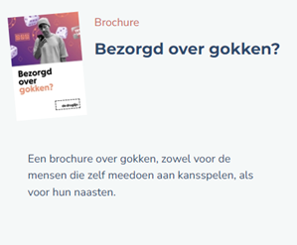
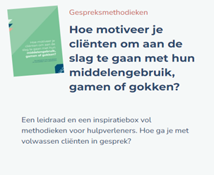
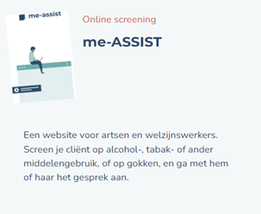
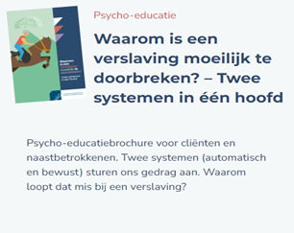
Leestips
vad.be
Lees meer over het thema gokken op https://vad.be/onze-themas/gokken/
  Cijfers, feiten en standpunten over gokken
  Vind doorverwijsadressen via de VAD-doorverwijsgids
  Overzicht VAD-materialen over gokken
  We zetten graag enkele materialen in de kijker:
Notes:
Deze leestips kunnen getoond worden tijdens moment van evaluatie.

Slide 67
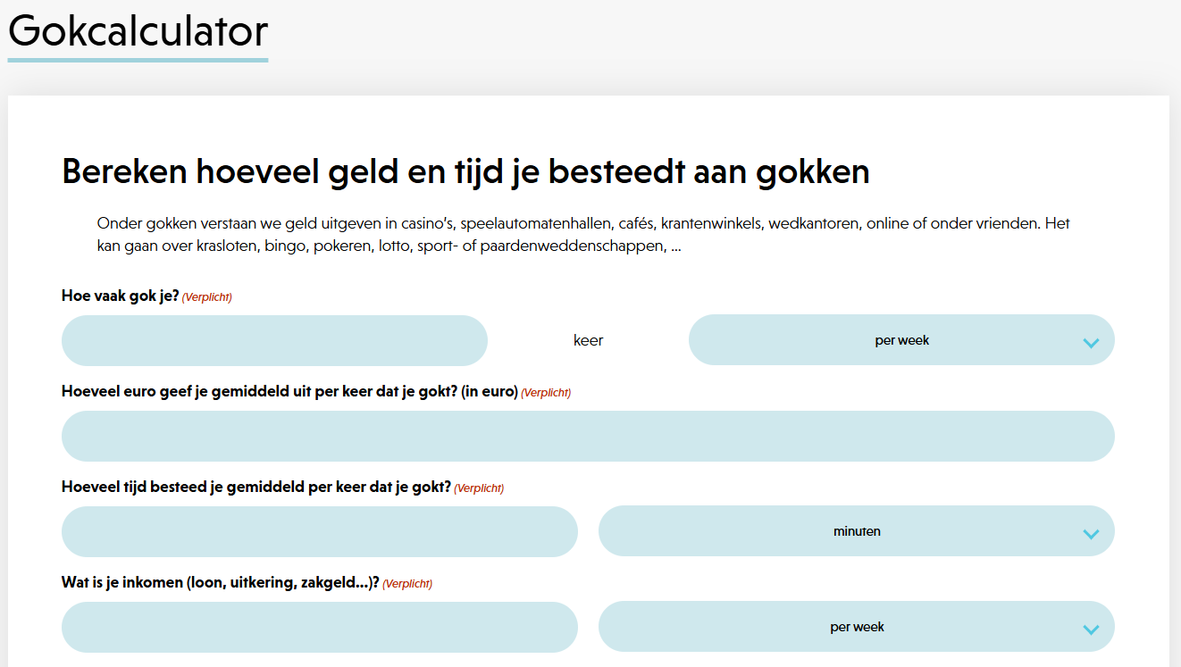
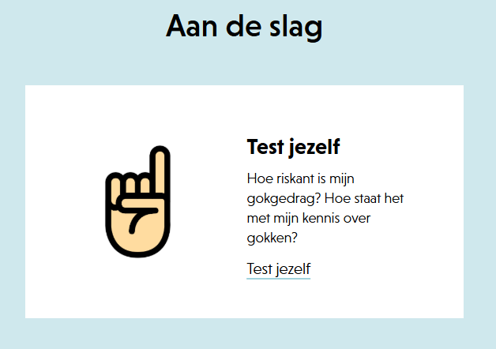
Leestips
VAD-vormingsplatform
Volg de gratis online vorming ‘productinfo gokken’
Volg de gratis online vorming ‘motiverende gespreksvoering’
Druglijn.be
Informatie over gokken: https://www.druglijn.be/drugs/gokken/
Test jezelf: Zelftest, Kennistest, Gokcalculator
Notes:
Deze leestips kunnen getoond worden tijdens moment van evaluatie.

Slide 68

Leestips
‘Gokken is geen spel. Op weg naar herstel’ – door Frieda Matthys & Ronny Willemen
Wat trekt mensen aan in gokken?
Wat is een kansspel?
Wat is een gokstoornis?
En hoe evolueert dat precies?
Zijn alle gokspelen even riskant?
Zijn alle mensen er even gevoelig voor?
Hoe kan je herkennen wanneer het fout gaat?
Wat kan je zelf doen?
Waar kan je hulp vinden en
Hoe ziet een behandeling eruit?

Slide 69
Leestips
www.gokhulp.be : info & zelftest, online zelfhulp en online begeleiding
Podcast ‘Is gokken een spel?’
Notes:
Deze leestips kunnen getoond worden tijdens moment van evaluatie.

Slide 70
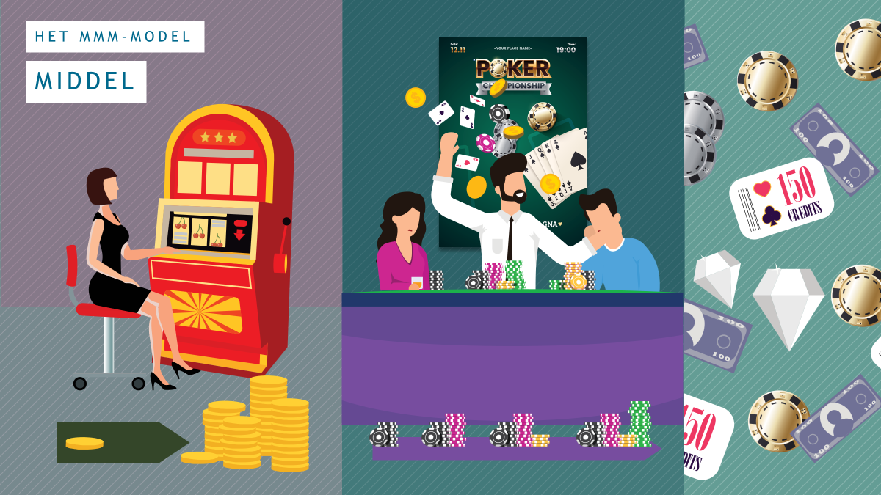
Dank voor je aandacht!
Deze vorming is een doorontwikkeling van materiaal dat oorspronkelijk werd ontwikkeld in het kader van een federaal project, in samenwerking met de FOD Volksgezondheid.
Notes:
Indien nog tijd, nog een casus bespreken op het einde.
Voorzie hier nog een 10-tal minuten voor vragen.

Slide 71
HIER QR-CODE EVALUATIE INVOEGEN
Notes:
+ link evaluatie delen in de chat!

